Slide 1

1
4
Deep Metric Learning
1 Metric Learning

Slide 2

Metric learning은 왜 필요할까?
14.
Deep Metric Learning
데이터를 다 모아서 학습을 했는데, 실제 서비스 환경에서는 분류해야하는 대상이 달라진다면?
예) 얼굴인식, 음성 화자 인식, 상품 검색, 추천
만약, 아래 조건이라면, metric learning을 고려하는 것이 바람직하다!
카테고리가 아닌, 하나의 인스턴스(instance)에 대한 application 일 때
이 강의을 듣고 있는 사람은 어떤 사람일까?
이 강의와 시너지를 일으킬 다른 강의는 무엇일까?
새로운 인스턴스(instance)가 추가되거나 변경/삭제 등이 자주 일어날 때
여기까지 버티신 열정이 대단하신 분들이 오늘 더 늘어날 수 있을 것이다.
참고: metric learning의 결과는 embedding 으로 주로 구분된다!
→ Embedding 은 representation learning의 좁은 의미!

Slide 3
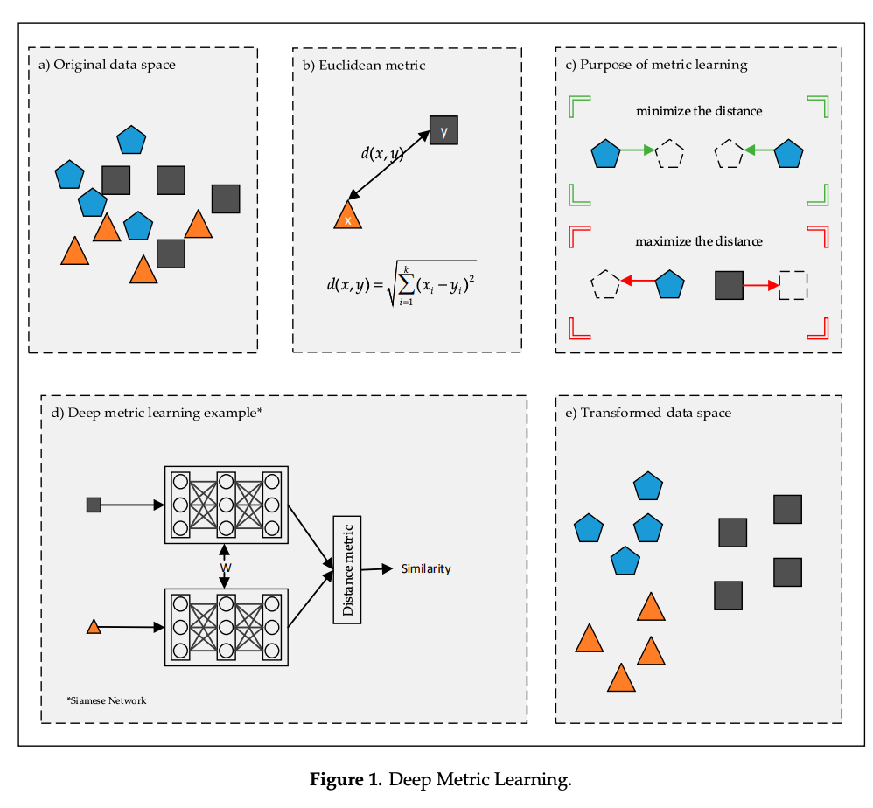
Deep metric learning?
14.
Deep Metric Learning
https://drive.google.com/drive/u/0/folders/1SaCuXS0mlQWP4Brypn8GH47WN-c4e8Hj

Slide 4
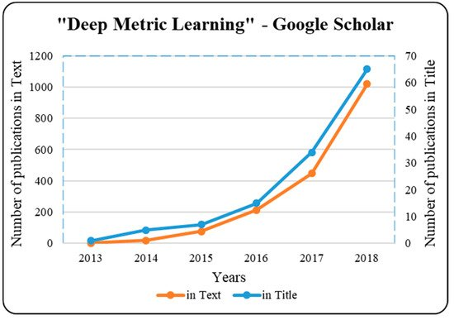
Deep metric learning?
14.
Deep Metric Learning
Kaya, Mahmut, and Hasan Şakir Bilge. "Deep metric learning: A survey." Symmetry 11.9 (2019): 1066.

Slide 5
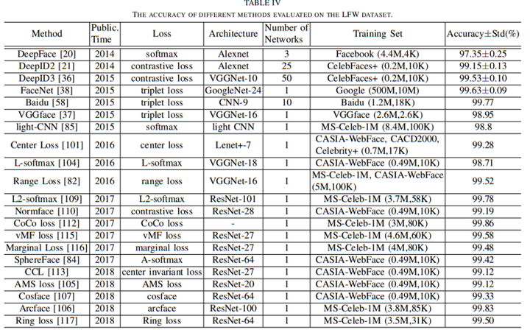
Deep metric learning은 왜 필요할까?
분류 문제에서의 metric learning
14.
Deep Metric Learning
성능 향상에 도움!
Wang, Mei, and Weihong Deng. "Deep face recognition: A survey." arXiv preprint arXiv:1804.06655 (2018).

Slide 6
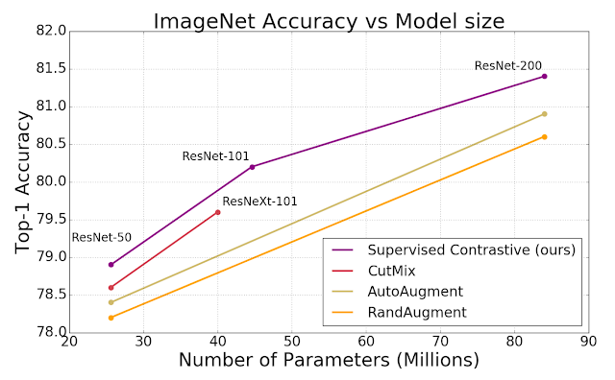
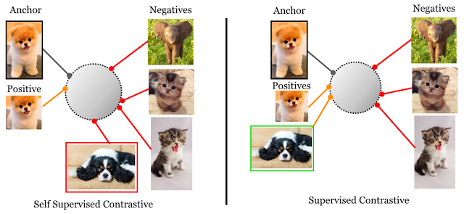
Deep metric learning은 왜 필요할까?
분류 문제에서의 deep metric learning (i.e. contrastive learning)
14.
Deep Metric Learning
단순 data-augmentation + cross-entropy loss보다 더 효율적이면서 좋을 수도 있다!
https://ai.googleblog.com/2021/06/extending-contrastive-learning-to.html

Slide 7
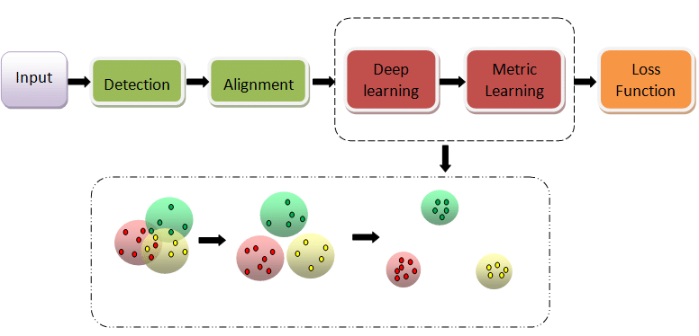
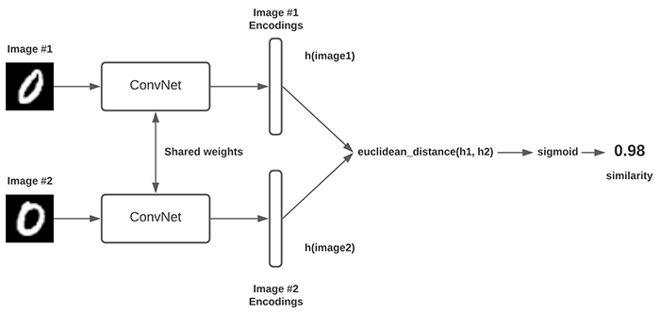
Deep metric learning의 예
14.
Deep Metric Learning
Image is from
Wu, Bowen, et al. "Exponential discriminative metric embedding in deep learning." Neurocomputing 290 (2018): 108-120.
Image is from
https://www.pyimagesearch.com/2020/11/30/siamese-networks-with-keras-tensorflow-and-deep-learning/

Slide 8
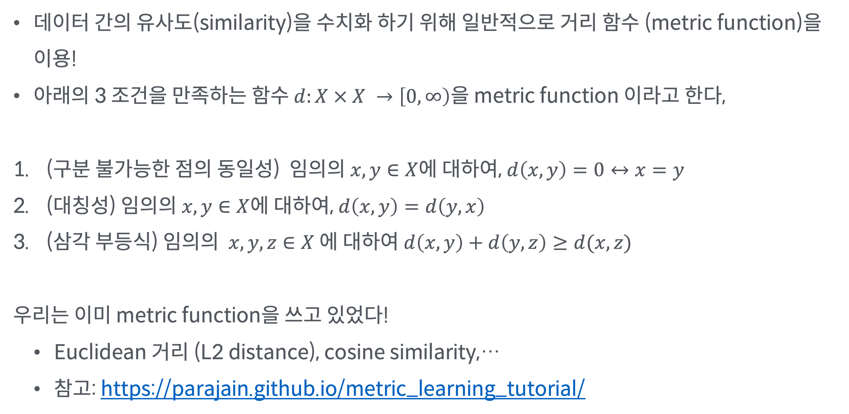
거리 함수(metric function)이란?
14.
Deep Metric Learning
데이터 간의 유사도(similarity)을 수치화 하기 위해 일반적으로 거리 함수 (metric function)을 이용!
아래의 3 조건을 만족하는 함수 $d:X × X →\left[0, ∞\right)$을 metric function 이라고 한다,
(구분 불가능한 점의 동일성) 임의의 $x, y∈X$에 대하여, $d\left(x, y\right)=0↔x=y$
(대칭성) 임의의 $x, y∈X$에 대하여, $d\left(x, y\right)=d\left(y, x\right)$
(삼각 부등식) 임의의 $x, y,z∈X$ 에 대하여 $d\left(x, y\right)+d\left(y, z\right)≥d(x, z)$
우리는 이미 metric function을 쓰고 있었다!
Euclidean 거리 (L2 distance), cosine similarity,…
참고: https://parajain.github.io/metric_learning_tutorial/

Slide 9
Metric learning의 요소
14.
Deep Metric Learning
어떤 metric (유사도)를 사용할까?
i.e. Euclidean, KL divergence, Wasserstein distance, cosine similarity, energy distance..
Metric learning을 위해 어떤 loss (목적 함수)를 사용할까?
i.e. contrastive loss, triplet loss, margin loss, softmax loss…
→ loss에 따라 선택해야하는 network가 달라진다.

Slide 10
1
4
Deep Metric Learning
2 Deep Metric Learning의 종류

Slide 11
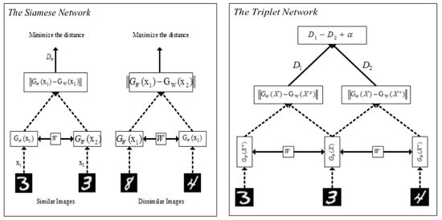
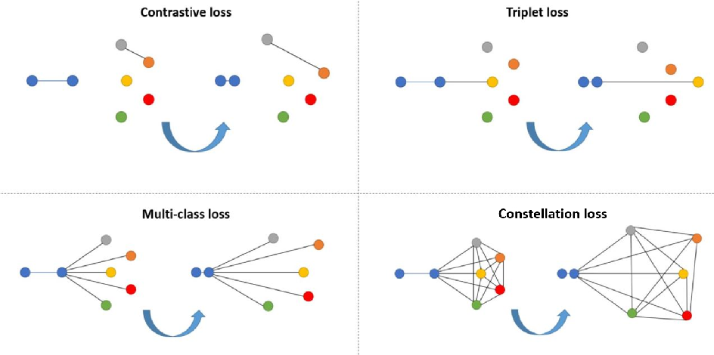
Metric learning의 구분 (task에 따라)
14.
Deep Metric Learning
Pair-wise loss
(positive) D(f(A), f(A’)) << 0, (negative) D(f(A), f(B)) >> 0
전통적인 방식: Contrastive loss (binary)
발전된 방식: NCE loss, InfoNCE loss 등
→ Multi-class
Softmax (LogSumExp) 기반: A-softmax, Large margin cosine loss 등
Triplet loss
f(A), f(A’), f(B) 동시에 받아 계산, D(f(A), f(A’)) < D(f(A), f(B))
→ 전통적인 방식: Triplet loss (binary)
→ Multi-class / continuous class
N-pairs loss: triplet loss를 일반화하여 multiple negative sample로 확장
Log-ratio loss: triplet loss를 기반으로 regression, continuous label로 적용 가능하게 확장
Instance-level discrimination
class를 인위적으로 생성하는 것이 아닌, instance를 기반으로 학습
Kaya, Mahmut, and Hasan Şakir Bilge. "Deep metric learning: A survey." Symmetry 11.9 (2019): 1066.
Image is from Medela, Alfonso, and Artzai Picon. "Constellation loss: Improving the efficiency of deep metric learning loss functions for optimal embedding." arXiv preprint arXiv:1905.10675 (2019).

Slide 12
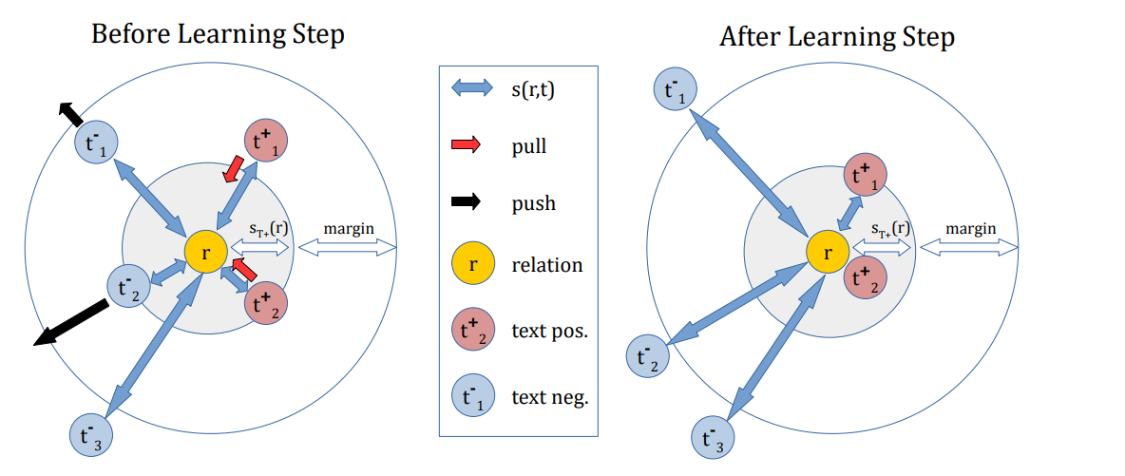
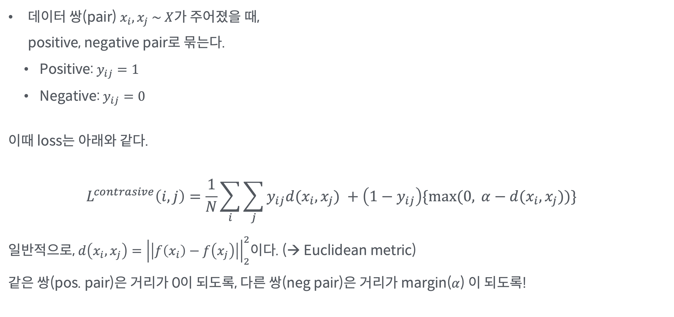
Contrastive loss
14.
Deep Metric Learning
데이터 쌍(pair) $x_{i}, x_{j} \sim X$가 주어졌을 때, positive, negative pair로 묶는다.
Positive: $y_{ij}=1$
Negative: $y_{ij}=0$
이때 loss는 아래와 같다.
$$L^{contrasive}\left(i, j\right)=\frac{1}{N}{\sum_{i}{\sum_{j}{y_{ij}d(x_{i}, x_{j}) +\left(1−y_{ij}\right)\{\max{(0,} α−d(x_{i}, x_{j})}})}\}$$
일반적으로, $d\left(x_{i}, x_{j}\right)={\left|\left|f\left(x_{i}\right)−f\left(x_{j}\right)\right|\right|}_{2}^{2}$이다. (→ Euclidean metric)
같은 쌍(pos. pair)은 거리가 0이 되도록, 다른 쌍(neg pair)은 거리가 margin($α$) 이 되도록!
Image is from Kilias, Torsten, et al. "Idel: In-database entity linking with neural embeddings." arXiv preprint arXiv:1803.04884 (2018).
Hadsell, Raia, Sumit Chopra, and Yann LeCun. "Dimensionality reduction by learning an invariant mapping." 2006 IEEE Computer Society Conference on Computer Vision and Pattern Recognition (CVPR'06). Vol. 2. IEEE, 2006.

Slide 13
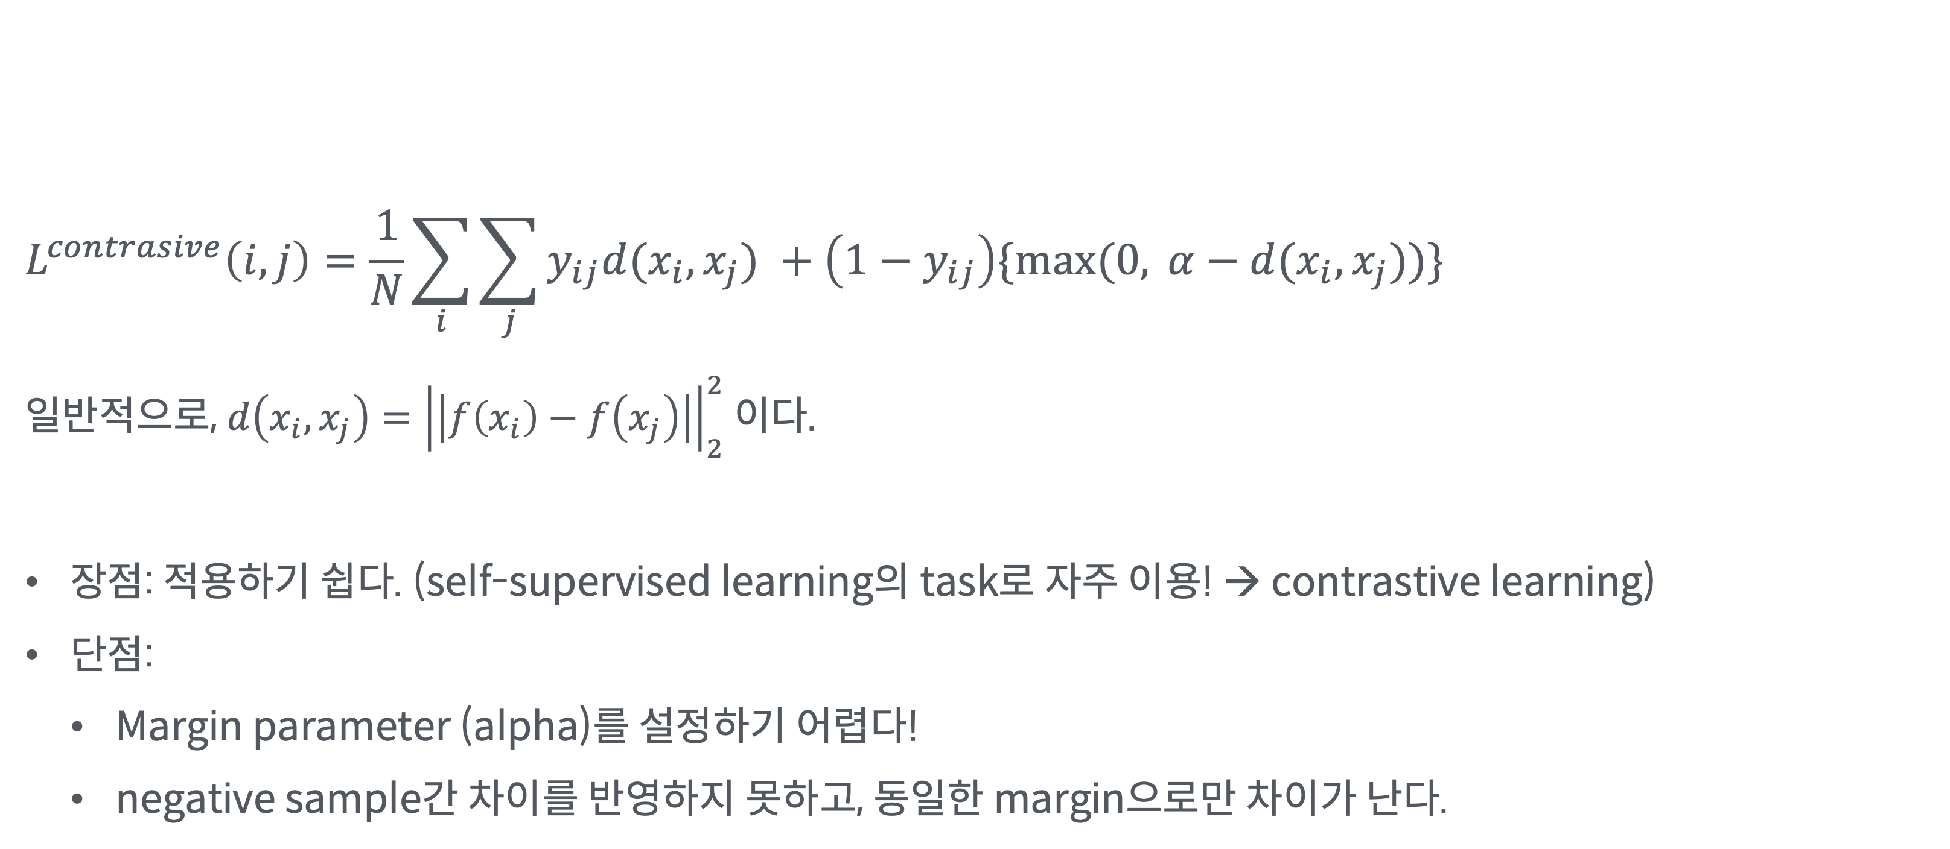
Contrastive loss
장단점
14.
Deep Metric Learning
Image is from Kilias, Torsten, et al. "Idel: In-database entity linking with neural embeddings." arXiv preprint arXiv:1803.04884 (2018).
$$L^{contrasive}\left(i, j\right)=\frac{1}{N}{\sum_{i}{\sum_{j}{y_{ij}d(x_{i}, x_{j}) +\left(1−y_{ij}\right)\{\max{(0,} α−d(x_{i}, x_{j})}})}\}$$
일반적으로, $d\left(x_{i}, x_{j}\right)={\left|\left|f\left(x_{i}\right)−f\left(x_{j}\right)\right|\right|}_{2}^{2}$ 이다.
장점: 적용하기 쉽다. (self-supervised learning의 task로 자주 이용! → contrastive learning)
단점:
Margin parameter (alpha)를 설정하기 어렵다!
negative sample간 차이를 반영하지 못하고, 동일한 margin으로만 차이가 난다.
Hadsell, Raia, Sumit Chopra, and Yann LeCun. "Dimensionality reduction by learning an invariant mapping." 2006 IEEE Computer Society Conference on Computer Vision and Pattern Recognition (CVPR'06). Vol. 2. IEEE, 2006.

Slide 14
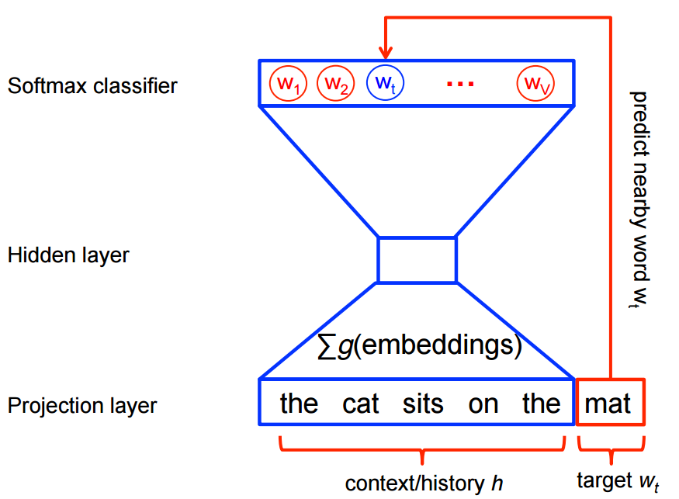
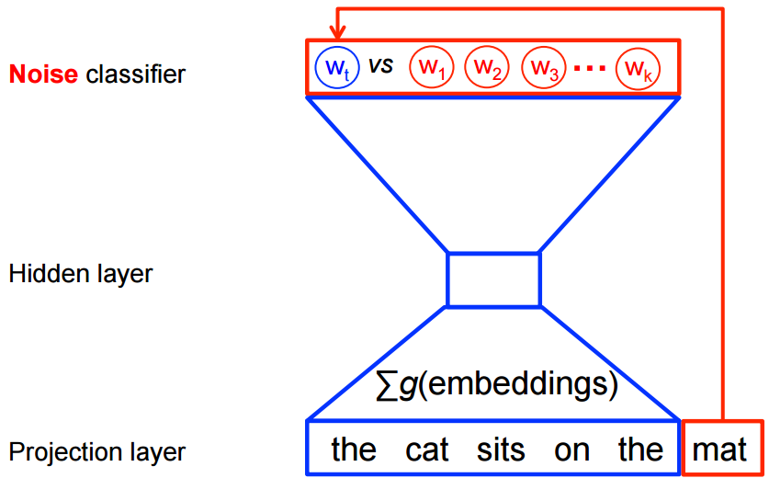
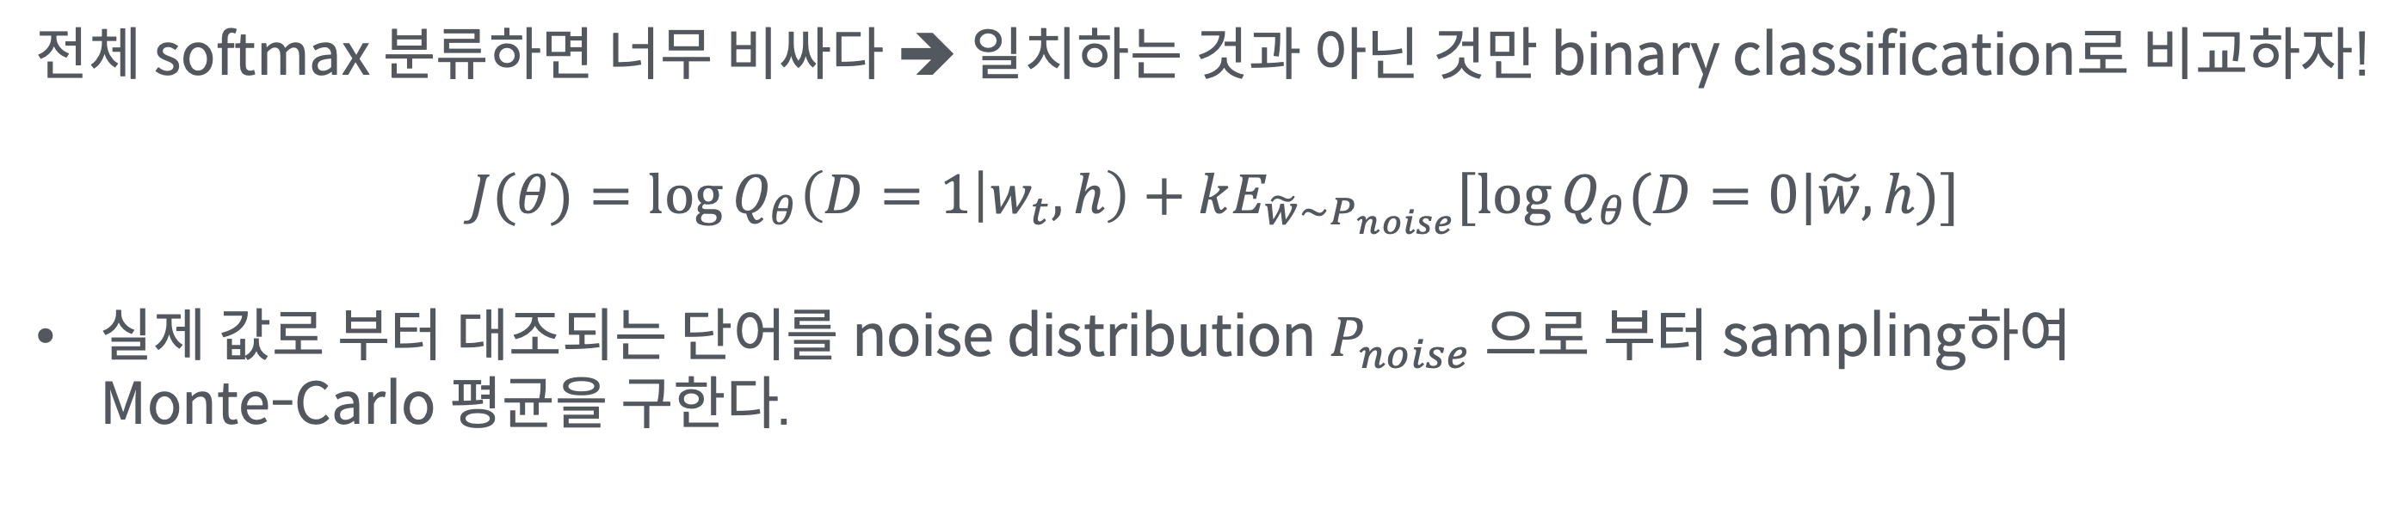
Noise contrastive estimation (NCE) loss
in word embedding (2013)
14.
Deep Metric Learning
전체 softmax 분류하면 너무 비싸다 ➔ 일치하는 것과 아닌 것만 binary classification로 비교하자!
$$J(θ)=\log{Q_{θ}\left(D=1 | w_{t}, h\right)}+kE_{\tilde{w}\sim P_{noise}}[\log{Q_{θ}(D=0|\tilde{w}, h)}]$$
실제 값로 부터 대조되는 단어를 noise distribution $P_{noise}$ 으로 부터 sampling하여 Monte-Carlo 평균을 구한다.
Mnih, Andriy, and Koray Kavukcuoglu. "Learning word embeddings efficiently with noise-contrastive estimation." Advances in neural information processing systems. 2013.
Image is from https://tensorflowkorea.gitbooks.io/tensorflow-kr/content/g3doc/tutorials/word2vec/

Slide 15
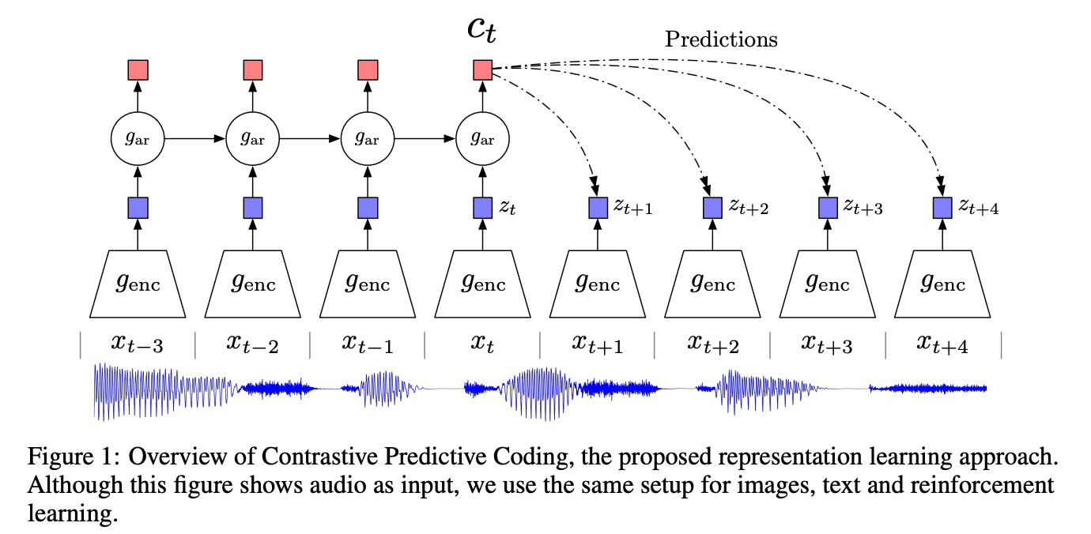
InfoNCE loss
In contrastive predictive coding (CPC) (2018)
14.
Deep Metric Learning
참고: CPC는 Auto-regressive 모델에서 정의되어, time 이 고려됨!
$$]$$
Oord, Aaron van den, Yazhe Li, and Oriol Vinyals. "Representation learning with contrastive predictive coding." arXiv preprint arXiv:1807.03748 (2018).

Slide 16
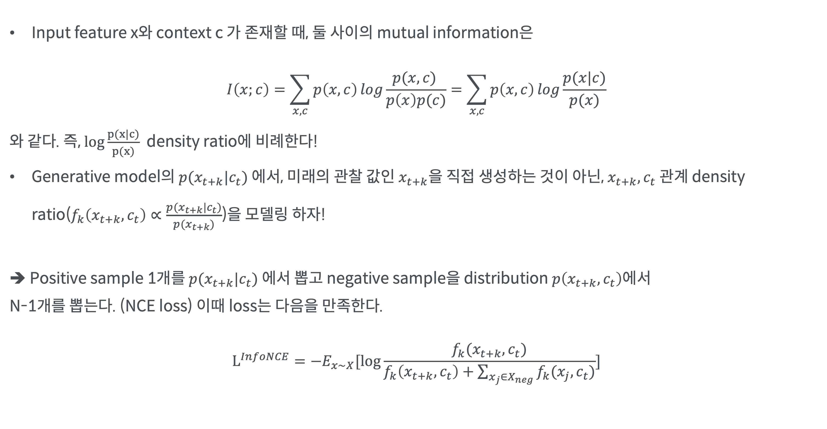
InfoNCE loss
In contrastive predictive coding (CPC) (2018)
14.
Deep Metric Learning
Input feature x와 context c 가 존재할 때, 둘 사이의 mutual information은
$$I\left(x;c\right)=\sum_{x,c}{p\left(x, c\right)\log{\frac{p(x, c) }{p\left(x\right)p(c)}}}=\sum_{x,c}{p\left(x, c\right)\log{\frac{p(x|c)}{p(x)}}}$$
와 같다. 즉, $log\frac{p(x|c)}{p(x)}$ density ratio에 비례한다!
Generative model의$p(x_{t+k}|c_{t})$ 에서, 미래의 관찰 값인 $x_{t+k}$을 직접 생성하는 것이 아닌, $x_{t+k}, c_{t}$ 관계 density ratio($f_{k}\left(x_{t+k}, c_{t}\right)∝\frac{p(x_{t+k}|c_{t})}{p(x_{t+k})}$)을 모델링 하자!
➔ Positive sample 1개를 $p(x_{t+k}|c_{t})$ 에서 뽑고 negative sample을 distribution $p\left(x_{t+k}, c_{t}\right)$에서 N-1개를 뽑는다. (NCE loss) 이때 loss는 다음을 만족한다.
$$L^{InfoNCE}=−E_{x\sim X}[\log{\frac{f_{k}(x_{t+k}, c_{t})}{f_{k}\left(x_{t+k}, c_{t}\right)+\sum_{x_{j}∈X_{neg}}{f_{k}(x_{j}, c_{t})}}}]$$
Oord, Aaron van den, Yazhe Li, and Oriol Vinyals. "Representation learning with contrastive predictive coding." arXiv preprint arXiv:1807.03748 (2018).

Slide 17
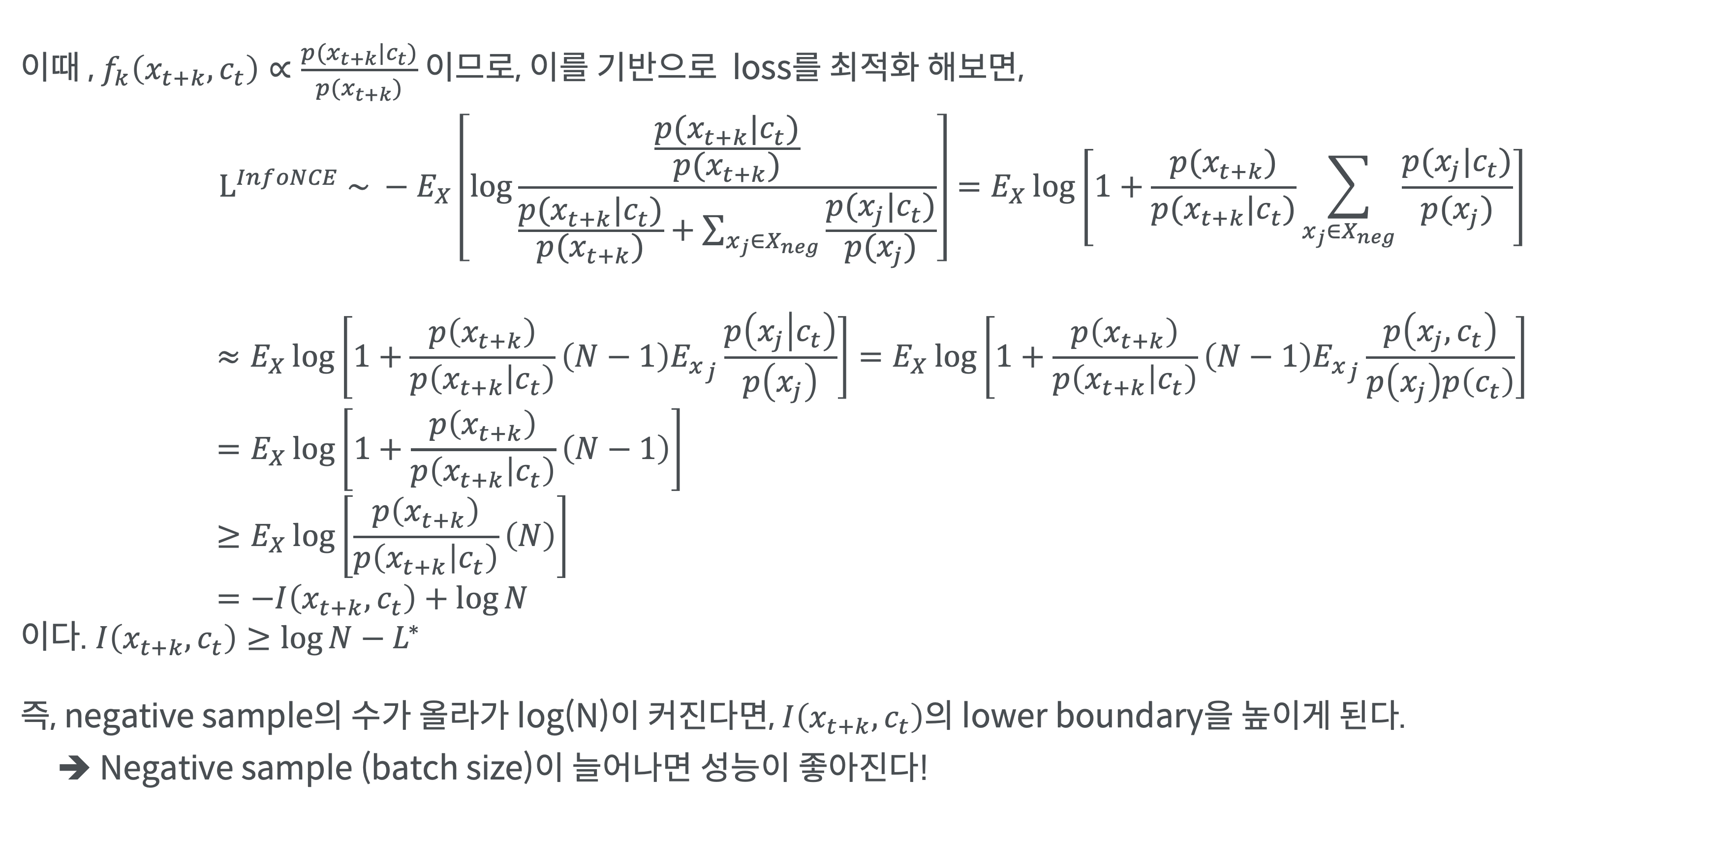
InfoNCE loss
In contrastive predictive coding (CPC) (2018)
14.
Deep Metric Learning
이때 , $f_{k}\left(x_{t+k}, c_{t}\right)∝\frac{p(x_{t+k}|c_{t})}{p(x_{t+k})}$이므로, 이를 기반으로 loss를 최적화 해보면,
$$L^{InfoNCE} \sim −E_{X}\left[\log{\frac{\frac{p(x_{t+k}|c_{t})}{p(x_{t+k})}}{\frac{p(x_{t+k}|c_{t})}{p(x_{t+k})}+\sum_{x_{j}∈X_{neg}}{\frac{p(x_{j}|c_{t})}{p(x_{j})}}}}\right]=E_{X}\log\left[1+\frac{p(x_{t+k})}{p(x_{t+k}|c_{t})}\sum_{x_{j}∈X_{neg}}{\frac{p(x_{j}|c_{t})}{p(x_{j})}}\right]$$ $$≈E_{X}\log\left[1+\frac{p\left(x_{t+k}\right)}{p\left(x_{t+k} | c_{t}\right)}\left(N−1\right){E_{x}}_{j}\frac{p\left(x_{j} | c_{t}\right)}{p\left(x_{j}\right)}\right]=E_{X}\log\left[1+\frac{p\left(x_{t+k}\right)}{p\left(x_{t+k} | c_{t}\right)}\left(N−1\right){E_{x}}_{j}\frac{p\left({x_{j},c}_{t}\right)}{p\left(x_{j}\right)p\left(c_{t}\right)}\right] \\ =E_{X}\log\left[1+\frac{p\left(x_{t+k}\right)}{p\left(x_{t+k} | c_{t}\right)}\left(N−1\right)\right] \\ ≥E_{X}\log\left[\frac{p\left(x_{t+k}\right)}{p\left(x_{t+k} | c_{t}\right)}\left(N\right)\right] \\ =−I\left(x_{t+k}, c_{t}\right)+\log{N}$$ 이다. $I\left(x_{t+k}, c_{t}\right)≥\log{N}−L^{∗}$ 즉, negative sample의 수가 올라가 log(N)이 커진다면, $I\left(x_{t+k}, c_{t}\right)$의 lower boundary을 높이게 된다.
➔ Negative sample (batch size)이 늘어나면 성능이 좋아진다!
Oord, Aaron van den, Yazhe Li, and Oriol Vinyals. "Representation learning with contrastive predictive coding." arXiv preprint arXiv:1807.03748 (2018).

Slide 18
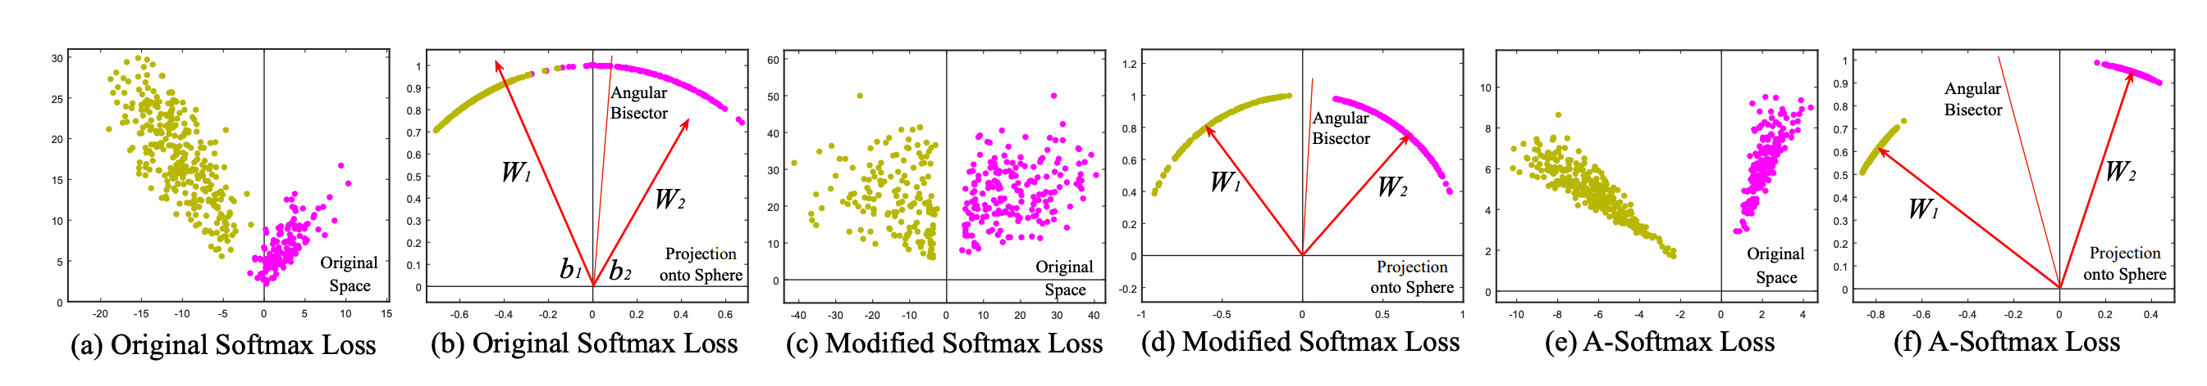
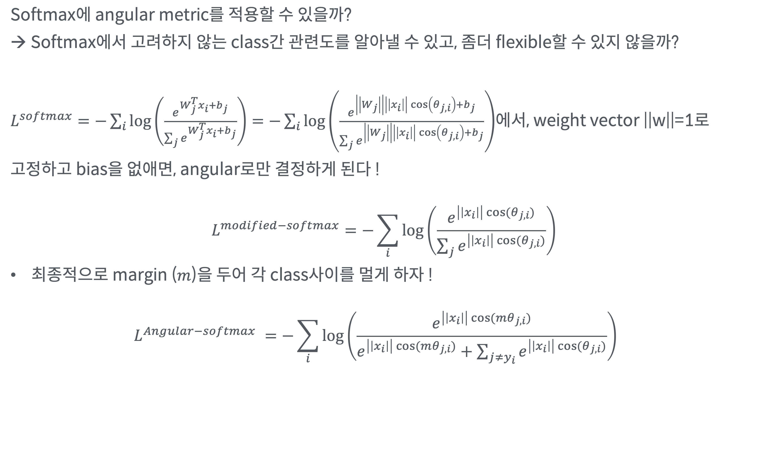
Angular-softmax (A-Softmax)
In SphereFace (2017)
14.
Deep Metric Learning
Softmax에 angular metric를 적용할 수 있을까?
→ Softmax에서 고려하지 않는 class간 관련도를 알아낼 수 있고, 좀더 flexible할 수 있지 않을까?
$L^{softmax}=−\sum_{i}{\log\left(\frac{e^{W_{j}^{T}x_{i}+b_{j}}}{\sum_{j}{e^{W_{j}^{T}x_{i}+b_{j}}}}\right)}=−\sum_{i}{\log\left(\frac{e^{\left|\left|W_{j}\right|\right|\left|\left|x_{i}\right|\right|\cos\left(θ_{j, i}\right)+b_{j}}}{\sum_{j}{e^{\left|\left|W_{j}\right|\right|\left|\left|x_{i}\right|\right|\cos\left(θ_{j, i}\right)+b_{j}}}}\right)}$에서, weight vector ||w||=1로 고정하고 bias을 없애면, angular로만 결정하게 된다 !
$$L^{modified−softmax}=−\sum_{i}{\log\left(\frac{e^{\left|\left|x_{i}\right|\right|\cos{(θ_{j, i})}}}{\sum_{j}{e^{\left|\left|x_{i}\right|\right|\cos{(θ_{j, i})}}}}\right)}$$
최종적으로 margin ($m$)을 두어 각 class사이를 멀게 하자 !
$$L^{Angular−softmax} =−\sum_{i}{\log\left(\frac{e^{\left|\left|x_{i}\right|\right|\cos{({mθ}_{j, i})}}}{e^{\left|\left|x_{i}\right|\right|\cos{({mθ}_{j, i})}}+\sum_{j≠y_{i}}{e^{\left|\left|x_{i}\right|\right|\cos{(θ_{j, i})}}}}\right)}$$
Liu, Weiyang, et al. "Sphereface: Deep hypersphere embedding for face recognition." Proceedings of the IEEE conference on computer vision and pattern recognition. 2017.

Slide 19
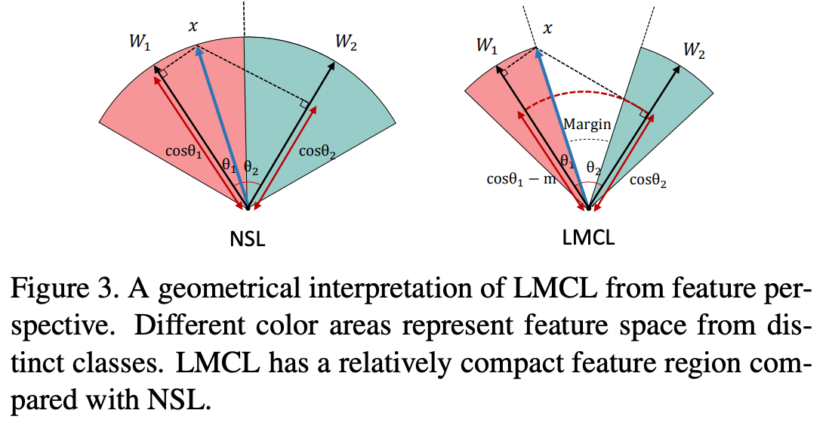
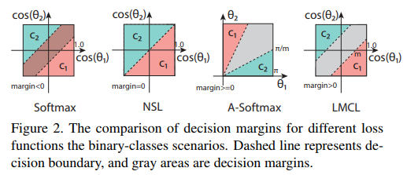
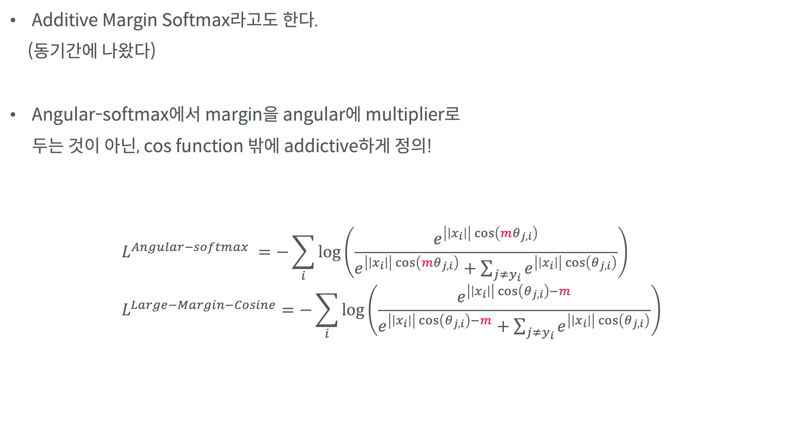
Large Margin Cosine Loss (LMCL)
In CosFace, Additive margin softmax (2018)
14.
Deep Metric Learning
Additive Margin Softmax라고도 한다.
(동기간에 나왔다)
Angular-softmax에서 margin을 angular에 multiplier로 두는 것이 아닌, cos function 밖에 addictive하게 정의!
$$L^{Angular−softmax} =−\sum_{i}{\log\left(\frac{e^{\left|\left|x_{i}\right|\right|\cos\left({mθ}_{j, i}\right)}}{e^{\left|\left|x_{i}\right|\right|\cos\left({mθ}_{j, i}\right)}+\sum_{j≠y_{i}}{e^{\left|\left|x_{i}\right|\right|\cos\left(θ_{j, i}\right)}}}\right)} \\ L^{Large−Margin−Cosine}=−\sum_{i}{\log\left(\frac{e^{\left|\left|x_{i}\right|\right|\cos\left(θ_{j, i}\right)−m}}{e^{\left|\left|x_{i}\right|\right|\cos\left(θ_{j, i}\right)−m}+\sum_{j≠y_{i}}{e^{\left|\left|x_{i}\right|\right|\cos\left(θ_{j, i}\right)}}}\right)}$$
Wang, Hao, et al. "Cosface: Large margin cosine loss for deep face recognition." Proceedings of the IEEE conference on computer vision and pattern recognition. 2018
Wang, Feng, et al. "Additive margin softmax for face verification." IEEE Signal Processing Letters 25.7 (2018): 926-930.

Slide 20
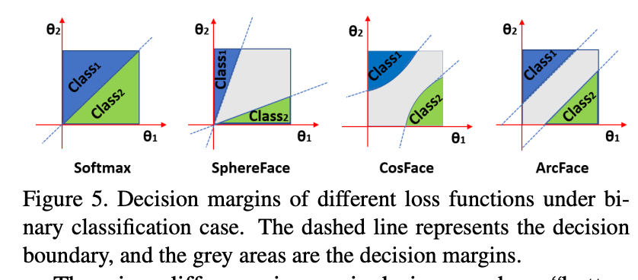
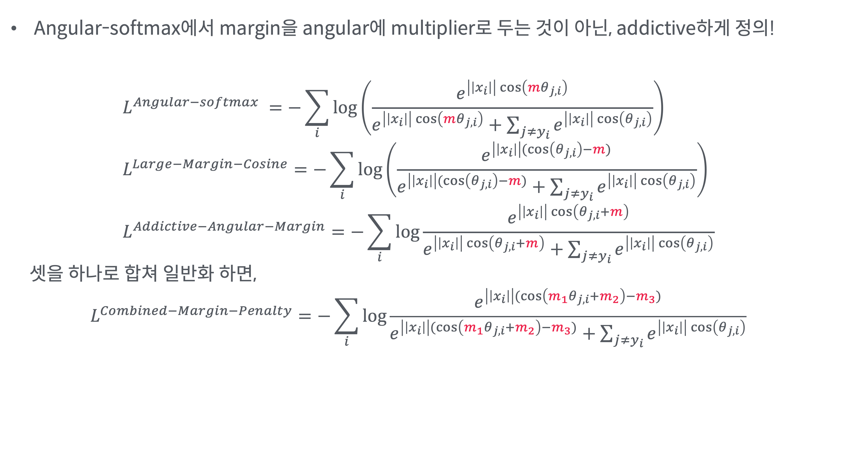
Addictive Angular Margin Loss과 Generalized form
In ArcFace (2019)
14.
Deep Metric Learning
Angular-softmax에서 margin을 angular에 multiplier로 두는 것이 아닌, addictive하게 정의!
$$L^{Angular−softmax} =−\sum_{i}{\log\left(\frac{e^{\left|\left|x_{i}\right|\right|\cos\left({mθ}_{j, i}\right)}}{e^{\left|\left|x_{i}\right|\right|\cos\left({mθ}_{j, i}\right)}+\sum_{j≠y_{i}}{e^{\left|\left|x_{i}\right|\right|\cos\left(θ_{j, i}\right)}}}\right)} \\ L^{Large−Margin−Cosine}=−\sum_{i}{\log\left(\frac{e^{\left|\left|x_{i}\right|\right|(\cos\left(θ_{j, i}\right)−m)}}{e^{\left|\left|x_{i}\right|\right|(\cos\left(θ_{j, i}\right)−m)}+\sum_{j≠y_{i}}{e^{\left|\left|x_{i}\right|\right|\cos\left(θ_{j, i}\right)}}}\right)} \\ L^{Addictive−Angular−Margin}=−\sum_{i}{\log{\frac{e^{\left|\left|x_{i}\right|\right|\cos\left(θ_{j, i}+m\right)}}{e^{\left|\left|x_{i}\right|\right|\cos\left(θ_{j, i}+m\right)}+\sum_{j≠y_{i}}{e^{\left|\left|x_{i}\right|\right|\cos\left(θ_{j, i}\right)}}}}}$$
셋을 하나로 합쳐 일반화 하면,
$$L^{Combined−Margin−Penalty}=−\sum_{i}{\log{\frac{e^{\left|\left|x_{i}\right|\right|(\cos\left(m_{1}θ_{j, i}+m_{2}\right)−m_{3})}}{e^{\left|\left|x_{i}\right|\right|(\cos\left(m_{1}θ_{j, i}+m_{2}\right)−m_{3})}+\sum_{j≠y_{i}}{e^{\left|\left|x_{i}\right|\right|\cos\left(θ_{j, i}\right)}}}}}$$
Deng, Jiankang, et al. "Arcface: Additive angular margin loss for deep face recognition." Proceedings of the IEEE/CVF Conference on Computer Vision and Pattern Recognition. 2019.

Slide 21
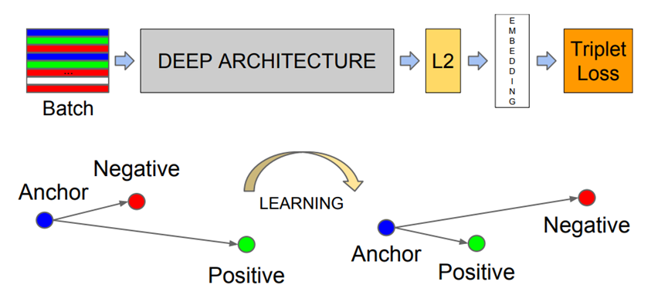
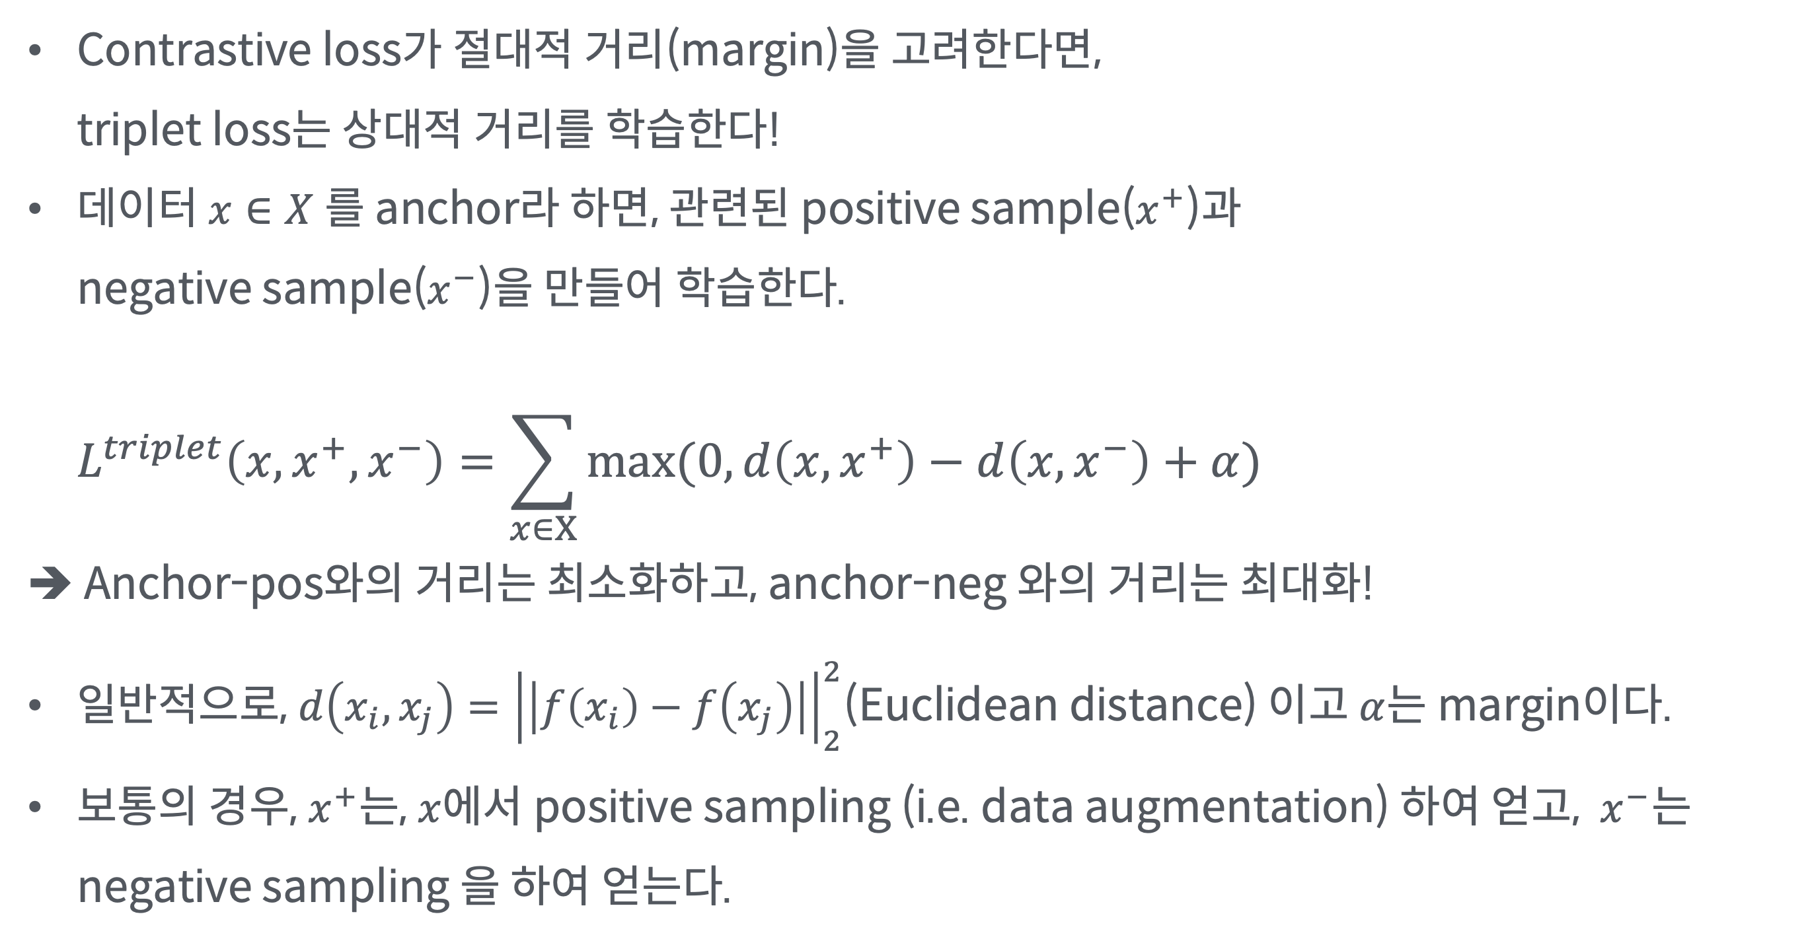
Triplet loss
In FaceNet (2015)
14.
Deep Metric Learning
Contrastive loss가 절대적 거리(margin)을 고려한다면,
triplet loss는 상대적 거리를 학습한다!
데이터 $x∈X$ 를 anchor라 하면, 관련된 positive sample($x^{+}$)과 negative sample($x^{−}$)을 만들어 학습한다.
$$L^{triplet}\left(x, x^{+}, x^{−}\right)=\sum_{x∈X}{max⁡(0, d\left(x, x^{+}\right)−d\left(x, x^{−}\right)+α)}$$
➔ Anchor-pos와의 거리는 최소화하고, anchor-neg 와의 거리는 최대화!
일반적으로, $d\left(x_{i}, x_{j}\right)={\left|\left|f\left(x_{i}\right)−f\left(x_{j}\right)\right|\right|}_{2}^{2}$(Euclidean distance) 이고 $α$는 margin이다.
보통의 경우, $x^{+}$는, $x$에서 positive sampling (i.e. data augmentation) 하여 얻고, $x^{−}$는 negative sampling 을 하여 얻는다.
Schroff, Florian, Dmitry Kalenichenko, and James Philbin. "Facenet: A unified embedding for face recognition and clustering." Proceedings of the IEEE conference on computer vision and pattern recognition. 2015.

Slide 22
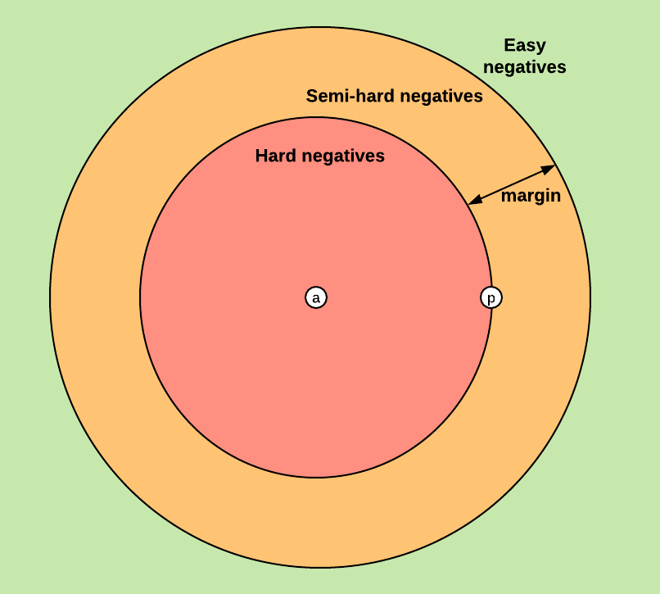
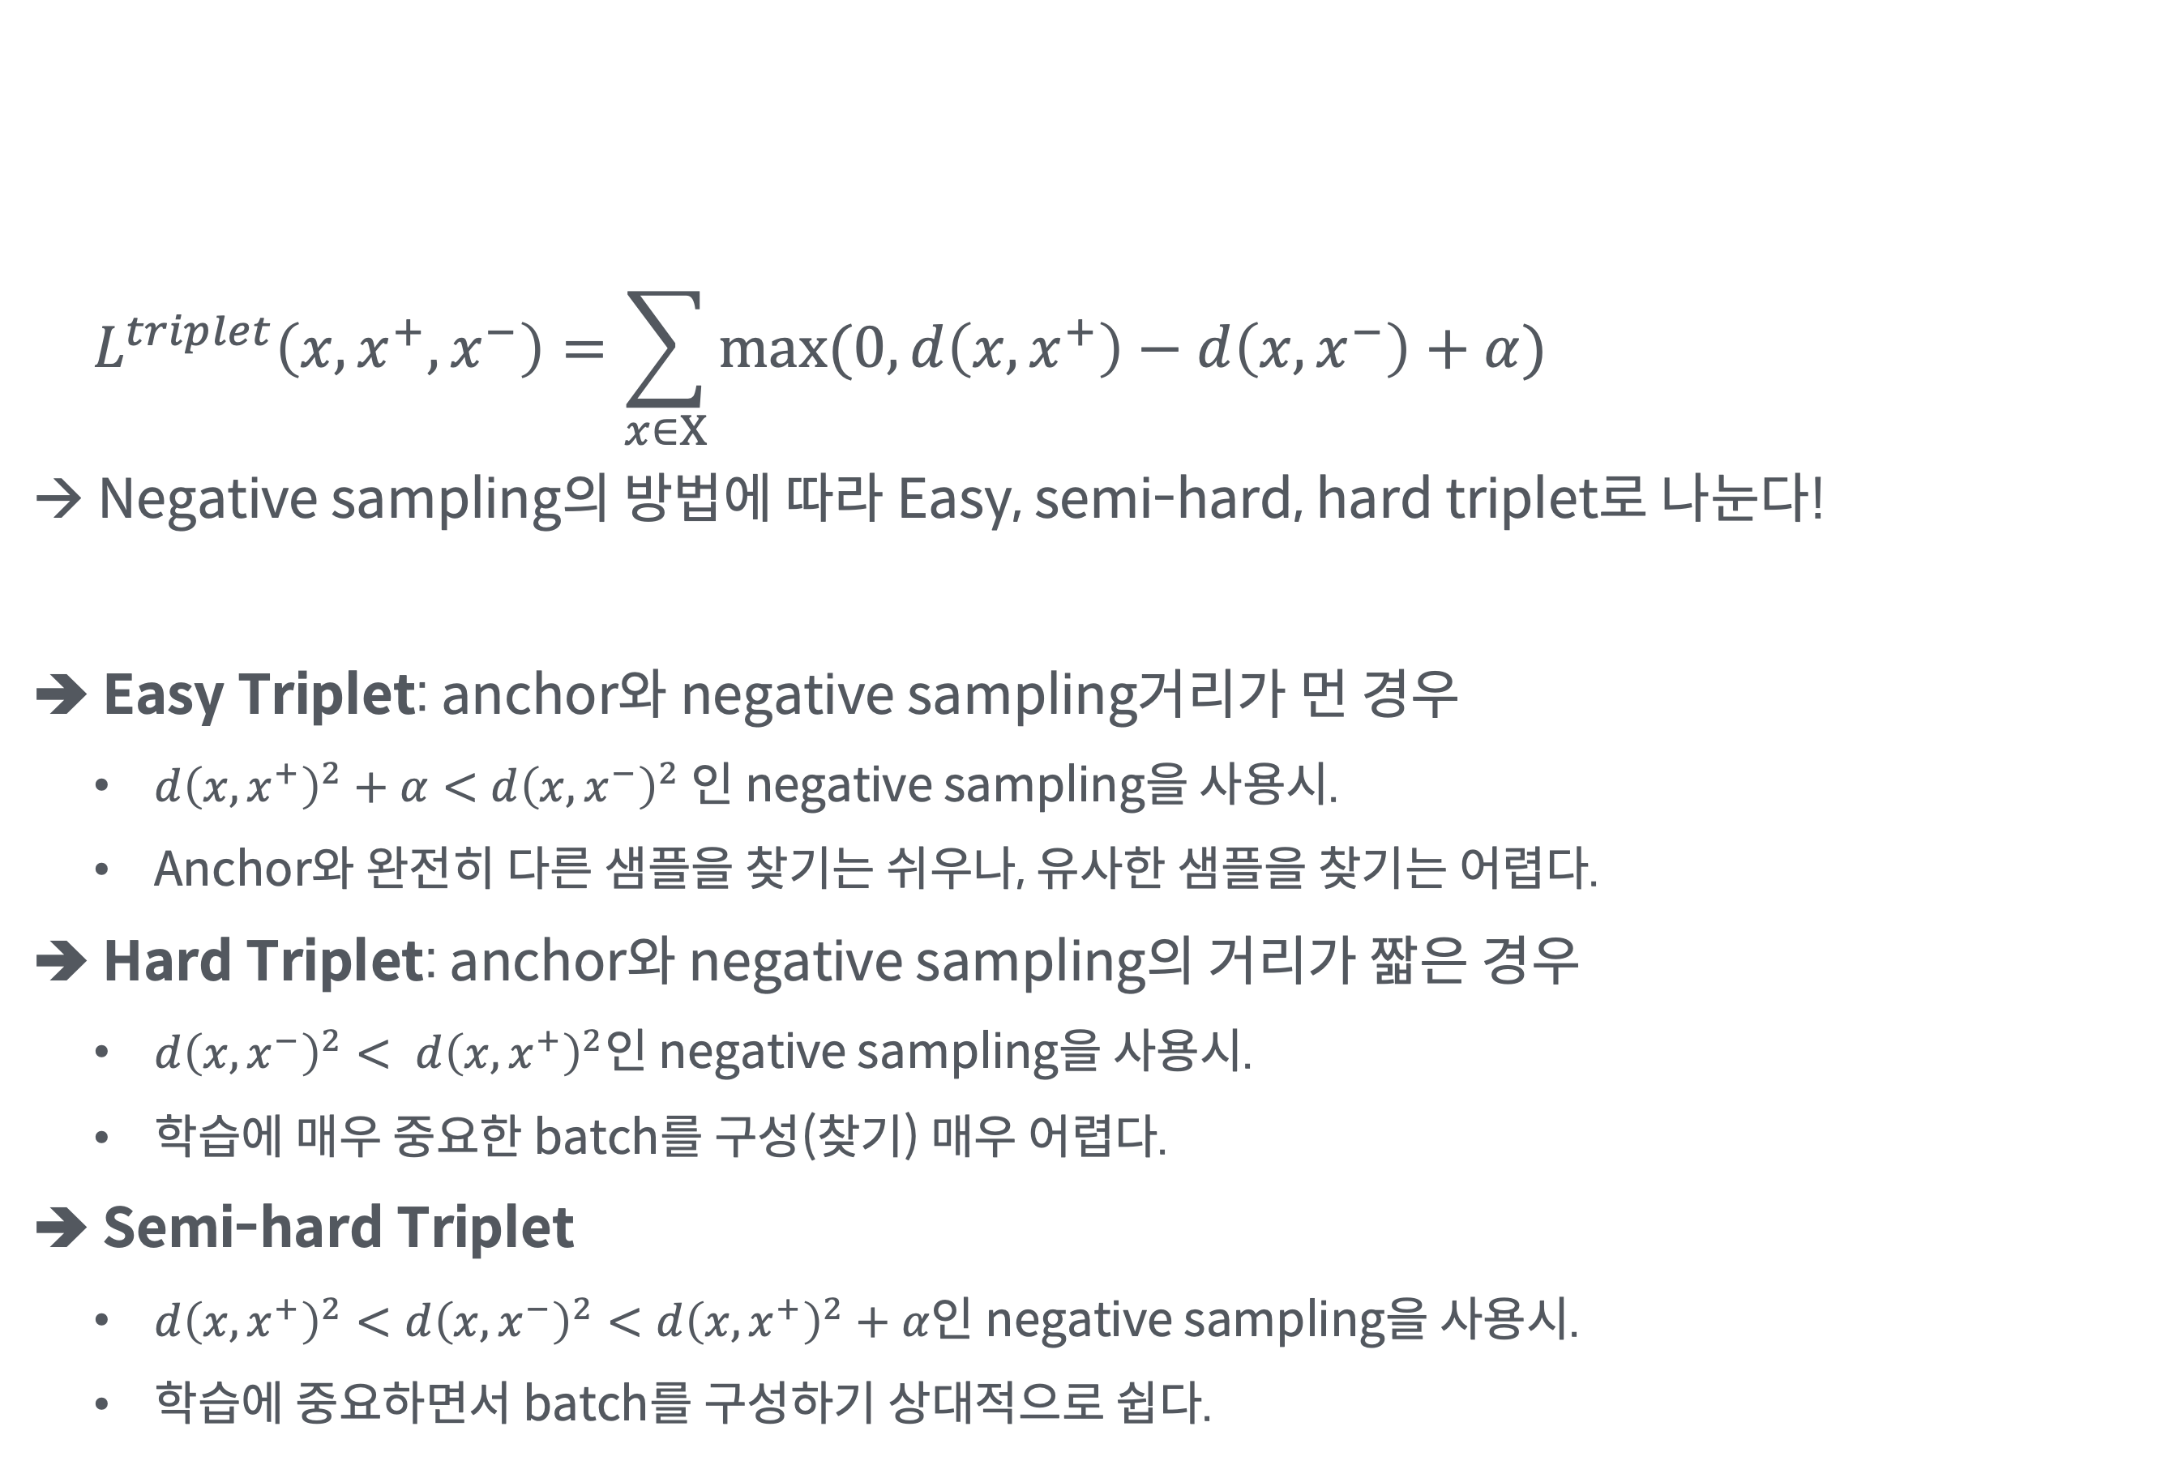
Triplet loss의 종류
14.
$$L^{triplet}\left(x, x^{+}, x^{−}\right)=\sum_{x∈X}{max⁡(0, d\left(x, x^{+}\right)−d\left(x, x^{−}\right)+α)}$$
→ Negative sampling의 방법에 따라 Easy, semi-hard, hard triplet로 나눈다!
➔ Easy Triplet: anchor와 negative sampling거리가 먼 경우
$d{\left(x, x^{+}\right)}^{2}+α<d{\left(x, x^{−}\right)}^{2}$ 인 negative sampling을 사용시.
Anchor와 완전히 다른 샘플을 찾기는 쉬우나, 유사한 샘플을 찾기는 어렵다.
➔ Hard Triplet: anchor와 negative sampling의 거리가 짧은 경우
$d{\left(x, x^{−}\right)}^{2}< d{\left(x, x^{+}\right)}^{2}$인 negative sampling을 사용시.
학습에 매우 중요한 batch를 구성(찾기) 매우 어렵다.
➔ Semi-hard Triplet
$d{\left(x, x^{+}\right)}^{2}<d{\left(x, x^{−}\right)}^{2}<d{\left(x, x^{+}\right)}^{2}+α$인 negative sampling을 사용시.
학습에 중요하면서 batch를 구성하기 상대적으로 쉽다.
Deep Metric Learning
Schroff, Florian, Dmitry Kalenichenko, and James Philbin. "Facenet: A unified embedding for face recognition and clustering." Proceedings of the IEEE conference on computer vision and pattern recognition. 2015.
Hadsell, Raia, Sumit Chopra, and Yann LeCun. "Dimensionality reduction by learning an invariant mapping." 2006 IEEE Computer Society Conference on Computer Vision and Pattern Recognition (CVPR'06). Vol. 2. IEEE, 2006.

Slide 23
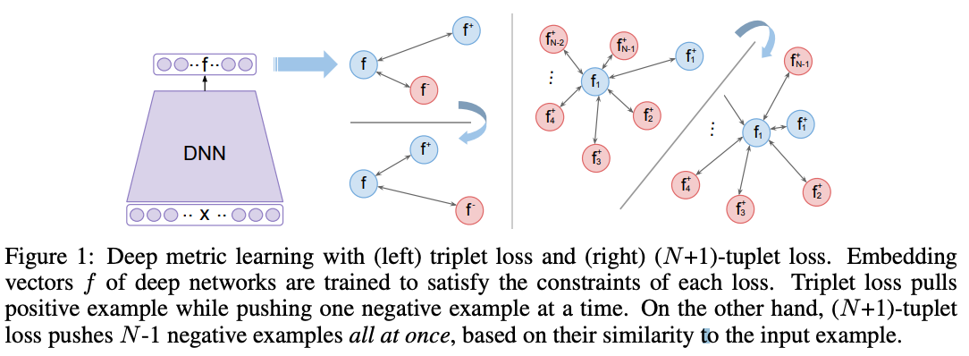
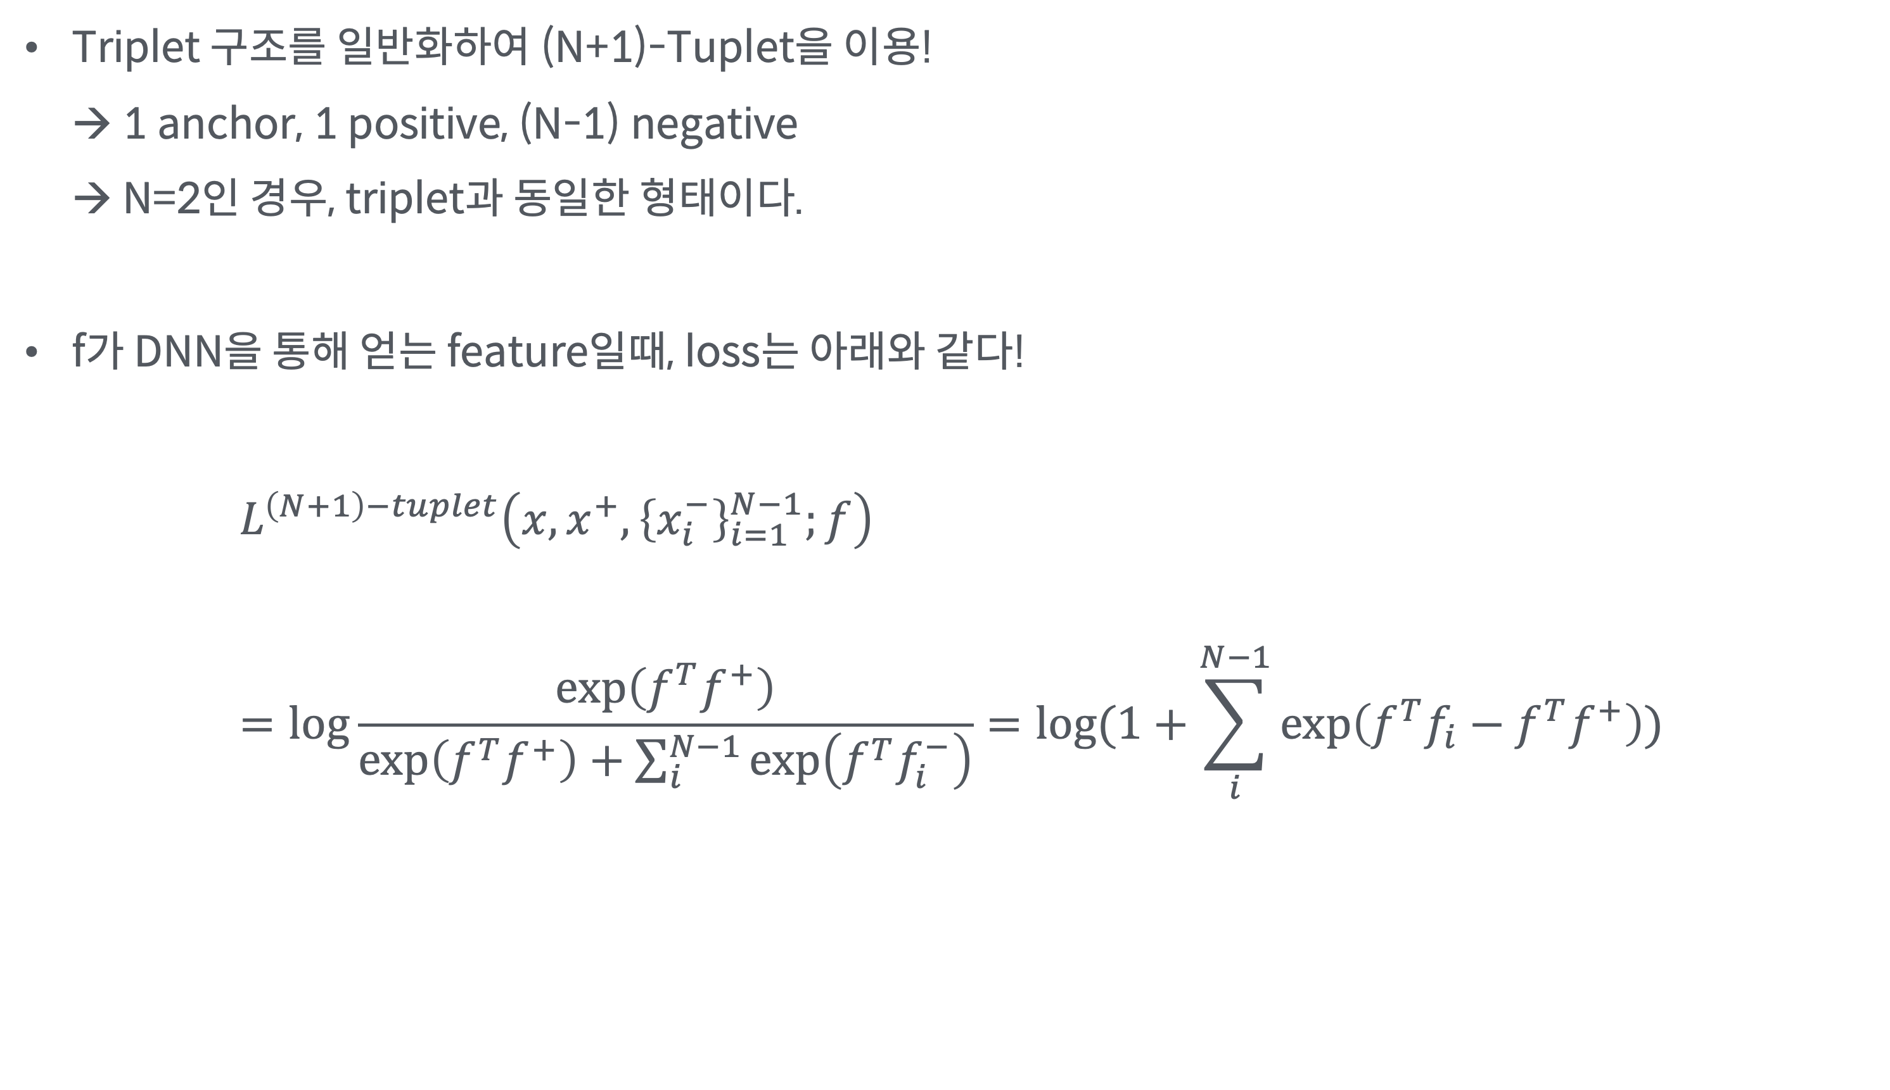
N-pair loss (2016)
14.
Deep Metric Learning
Triplet 구조를 일반화하여 (N+1)-Tuplet을 이용!
→ 1 anchor, 1 positive, (N-1) negative
→ N=2인 경우, triplet과 동일한 형태이다.
f가 DNN을 통해 얻는 feature일때, loss는 아래와 같다!
$$L^{\left(N+1\right)−tuplet}\left(x, x^{+}, {\left\{x_{i}^{−}\right\}}_{i=1}^{N−1};f\right) \\ =\log{\frac{\exp\left(f^{T}f^{+}\right)}{\exp\left(f^{T}f^{+}\right)+\sum_{i}^{N−1}{\exp\left(f^{T}f_{i}^{−}\right)}}}=\log{(1+\sum_{i}^{N−1}{\exp\left(f^{T}f_{i}−f^{T}f^{+}\right)})}$$
Sohn, Kihyuk. "Improved deep metric learning with multi-class n-pair loss objective." Advances in neural information processing systems. 2016.

Slide 24
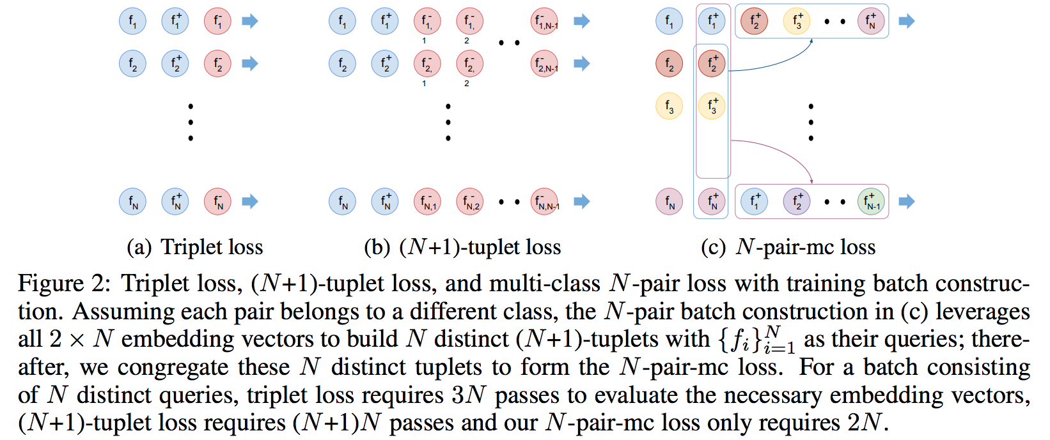
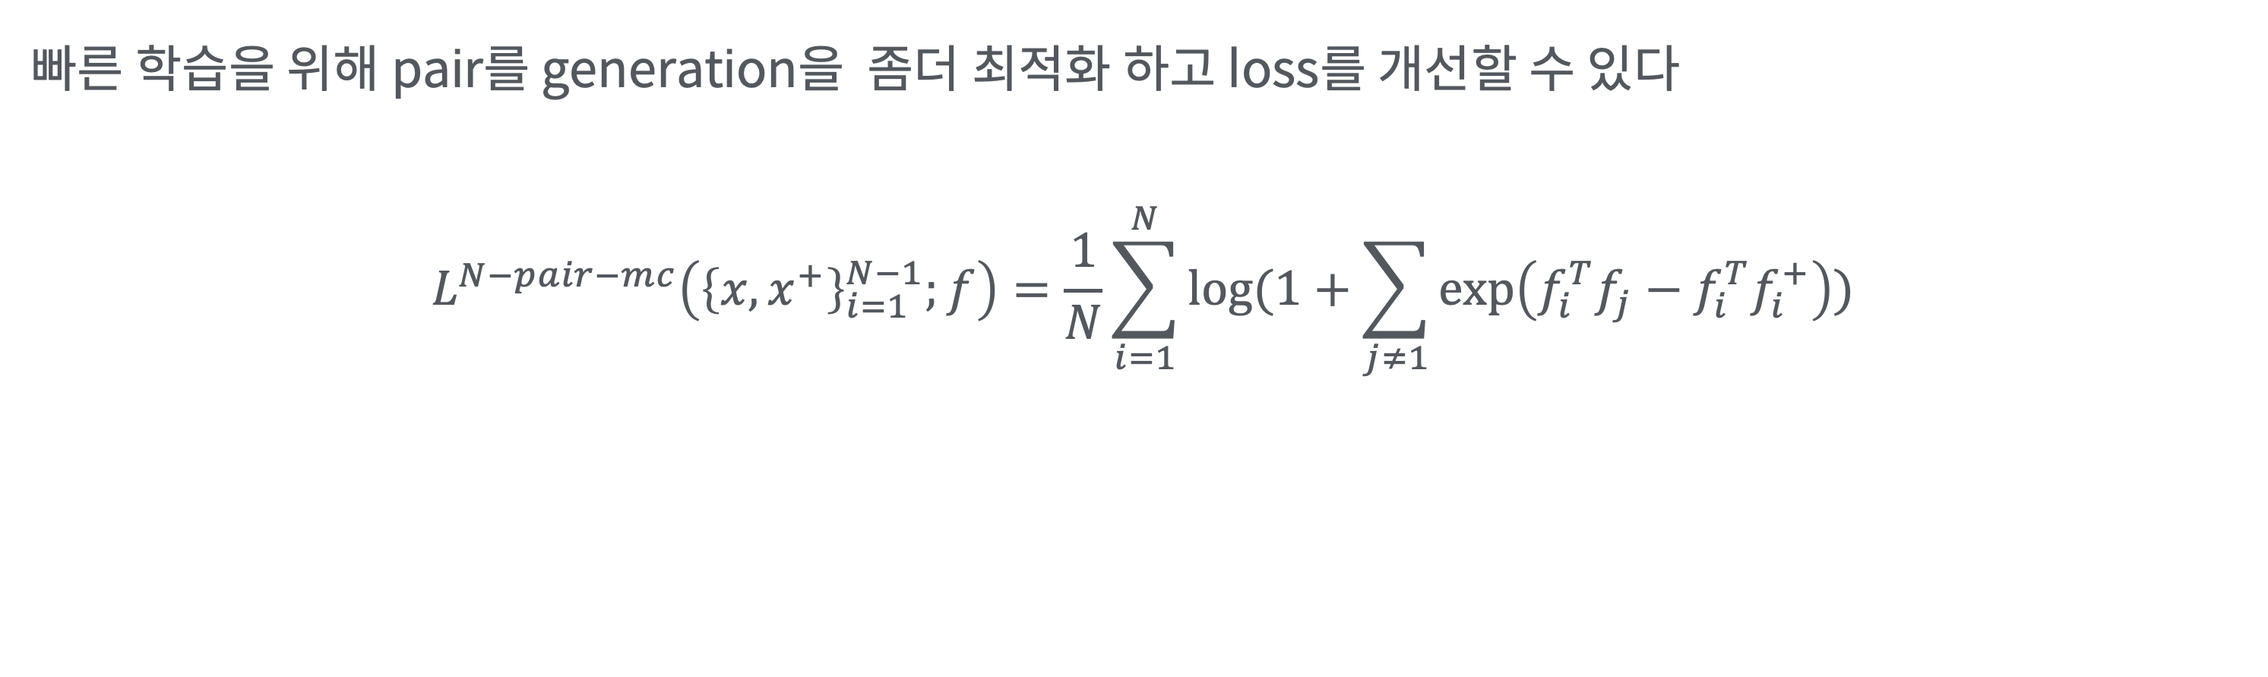
N-pair loss (2016)
N-pair-mc loss
14.
Deep Metric Learning
빠른 학습을 위해 pair를 generation을 좀더 최적화 하고 loss를 개선할 수 있다
$$L^{N−pair−mc}\left({\left\{x, x^{+}\right\}}_{i=1}^{N−1};f\right)=\frac{1}{N}\sum_{i=1}^{N}{\log{(1+\sum_{j≠1}{\exp\left(f_{i}^{T}f_{j}−f_{i}^{T}f_{i}^{+}\right)})}}$$
Sohn, Kihyuk. "Improved deep metric learning with multi-class n-pair loss objective." Advances in neural information processing systems. 2016.

Slide 25
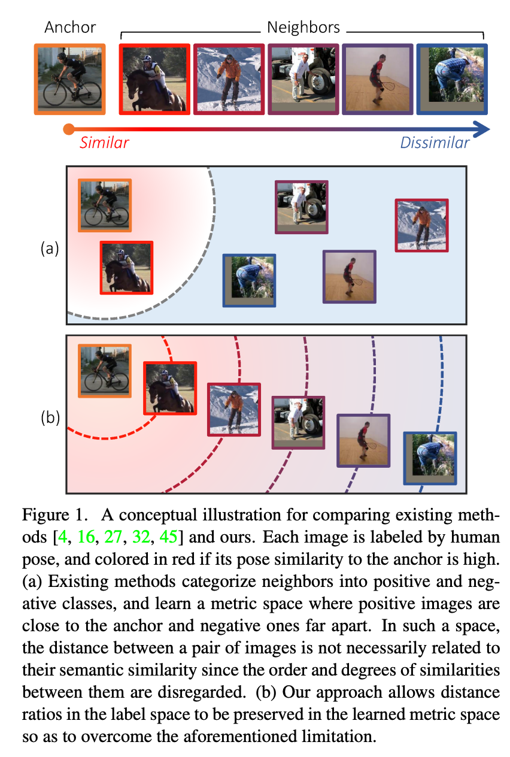
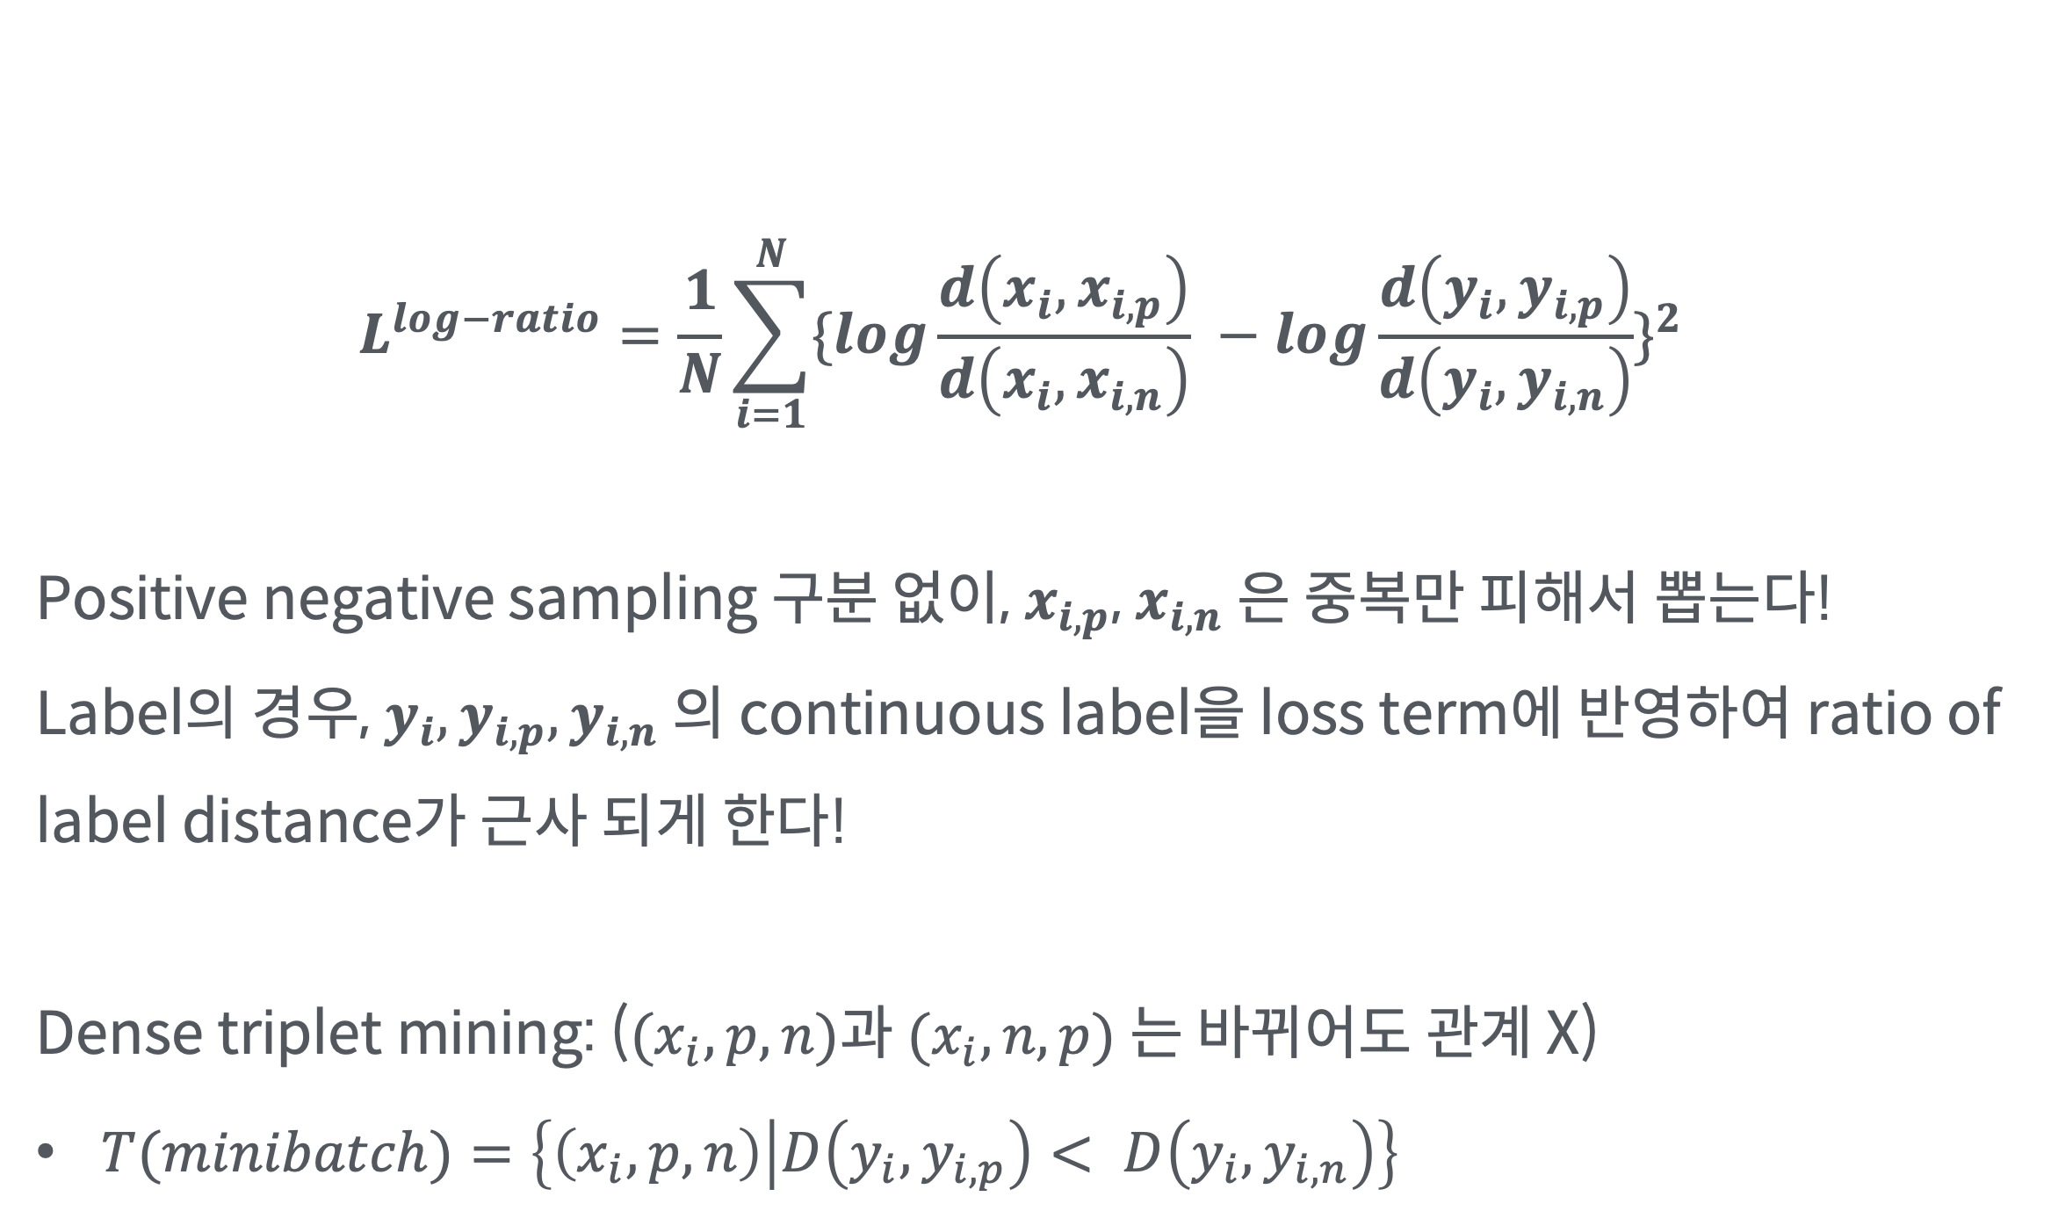
Log-ratio loss (2019)
14.
Deep Metric Learning
$$L^{log−ratio}=\frac{1}{N}\sum_{i=1}^{N}{{\{log\frac{d\left(x_{i}, x_{i, p}\right)}{d\left(x_{i}, x_{i, n}\right)} −log\frac{d\left(y_{i}, y_{i, p}\right)}{d\left(y_{i}, y_{i, n}\right)}\}}^{2}}$$
Positive negative sampling 구분 없이, $x_{i, p}$, $x_{i, n}$ 은 중복만 피해서 뽑는다!
Label의 경우, $y_{i},y_{i,p},y_{i,n}$ 의 continuous label을 loss term에 반영하여 ratio of label distance가 근사 되게 한다!
Dense triplet mining: ($(x_{i}, p, n)$과 $(x_{i}, n, p)$ 는 바뀌어도 관계 X)
$Τ(minibatch)=\left\{\left(x_{i}, p, n\right) | D\left(y_{i}, y_{i,p}\right)< D\left(y_{i}, y_{i,n}\right)\right\}$
Kim, Sungyeon, et al. "Deep metric learning beyond binary supervision." Proceedings of the IEEE/CVF Conference on Computer Vision and Pattern Recognition. 2019.

Slide 26
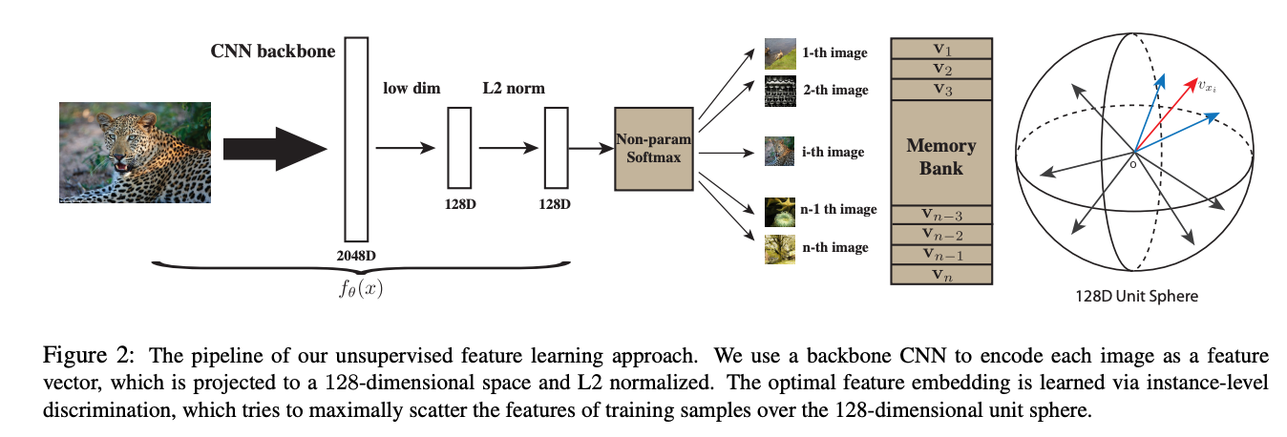
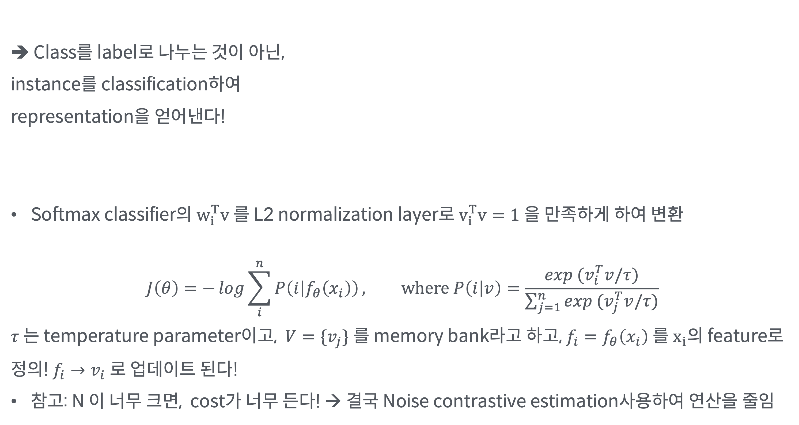
Non-parametric instance discrimination (2018)
14.
Deep Metric Learning
➔ Class를 label로 나누는 것이 아닌, instance를 classification하여 representation을 얻어낸다!
Softmax classifier의 $w_{i}^{T}v$를 L2 normalization layer로 $v_{i}^{T}v=1$ 을 만족하게 하여 변환
$$J\left(θ\right)=−\log{\sum_{i}^{n}{P\left(i | f_{θ}\left(x_{i}\right)\right)}}, where P\left(i | v\right)=\frac{exp (v_{i}^{T}v/τ)}{\sum_{j=1}^{n}{exp (v_{j}^{T}v/τ)}}$$
$τ$는 temperature parameter이고, $V=\{v_{j}\}$ 를 memory bank라고 하고, $f_{i}=f_{θ}\left(x_{i}\right)$ 를 $x_{i}$의 feature로 정의! $f_{i}→v_{i}$ 로 업데이트 된다!
참고: N 이 너무 크면, cost가 너무 든다! → 결국 Noise contrastive estimation사용하여 연산을 줄임
Wu, Zhirong, et al. "Unsupervised feature learning via non-parametric instance discrimination." Proceedings of the IEEE conference on computer vision and pattern recognition. 2018.

Slide 27
1
4
Deep Metric Learning
3 Contrastive Learning의 발달
(SIMCLR, Supervised Methods)

Slide 28
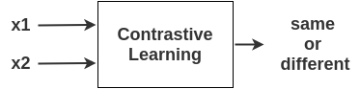
Contrastive Learning
14.
Deep Metric Learning
분류(classification), 생성(generation), 군집화(clustering) 등 task를 할 때,
outer space 에서 model output 을 직접 이용하지 않고, representation space 에서 contrastive objective
을 사용하여 손실(loss)을 계산하는 것을 "Contrastive Learning"이라 한다!
이때, contrastive objective는 꼭 contrastive loss가 아니어도 된다!
예를 들어, contrastive learning이 triplet loss여도 상관이 없다!
→ 보통, contrastive learning에서의 contrastive objective는 input 간의 similarity/dissimilarity representation을 학습하길 기대한다.

Slide 29
Recap: Self-supervised learning (자기 지도 학습)
14.
Deep Metric Learning
자기 지도 학습(Self-supervised learning)
다량의 레이블이 없는 원데이터로부터 데이터 부분들의 관계를 통해 레이블을 자동으로 생성하여 지도 학습에 이용
Pretext task를 설정(i.e. 데이터의 일부분을 은닉하여 모델이 그 부분을 예측하도록 학습)하여 이를 학습한 후, downstream task로 전이 학습 (transfer learning) 하여 다른 task에 적용.
Pretext task로 contrastive task (data augmentation + similarity measure)을 수행하면 어떨까?
아니면 바로 loss식을 적용하여 pretext task없이 end-to-end로 한번에 학습하면 어떨까?
➔ Contrastive self-supervised learning!
대표 모델만 한번 알아보자!

Slide 30
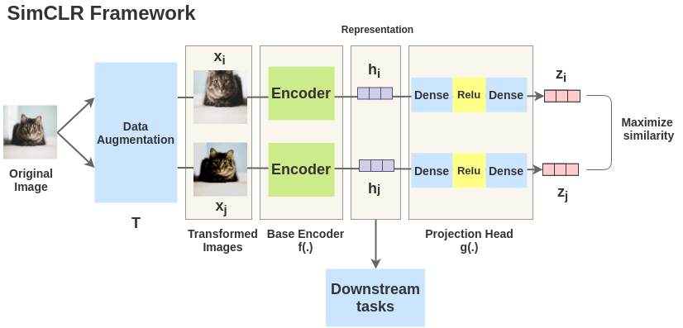
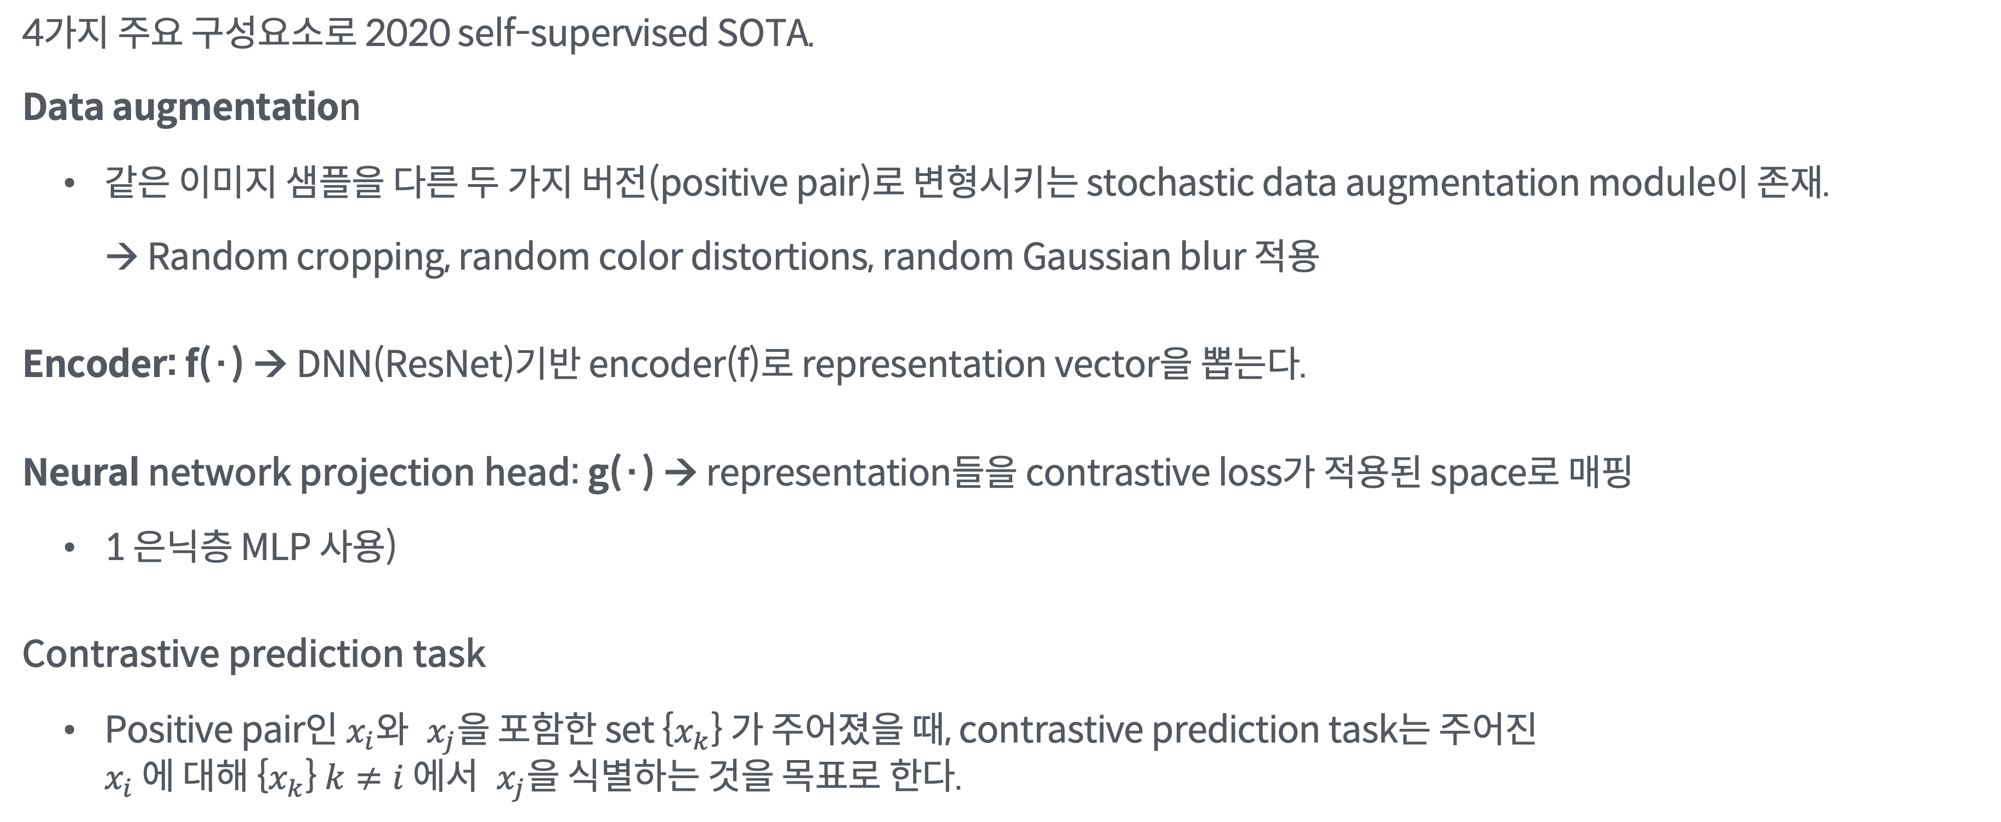
Semi-supervised Contrastive Learning
SimCLR (2020)
14.
Deep Metric Learning
4가지 주요 구성요소로 2020 self-supervised SOTA.
Data augmentation
같은 이미지 샘플을 다른 두 가지 버전(positive pair)로 변형시키는 stochastic data augmentation module이 존재.
→ Random cropping, random color distortions, random Gaussian blur 적용
Encoder: f(·) → DNN(ResNet)기반 encoder(f)로 representation vector을 뽑는다.
Neural network projection head: g(·) → representation들을 contrastive loss가 적용된 space로 매핑
1 은닉층 MLP 사용)
Contrastive prediction task
Positive pair인 $x_{i}$와 $x_{j}$을 포함한 set {$x_{k}$} 가 주어졌을 때, contrastive prediction task는 주어진 $x_{i}$에 대해 {$x_{k}$} $k≠i$ 에서 $x_{j}$을 식별하는 것을 목표로 한다.
Image is from https://amitness.com/2020/03/illustrated-simclr/
Chen, Ting, et al. "A simple framework for contrastive learning of visual representations." International conference on machine learning. PMLR, 2020.

Slide 31
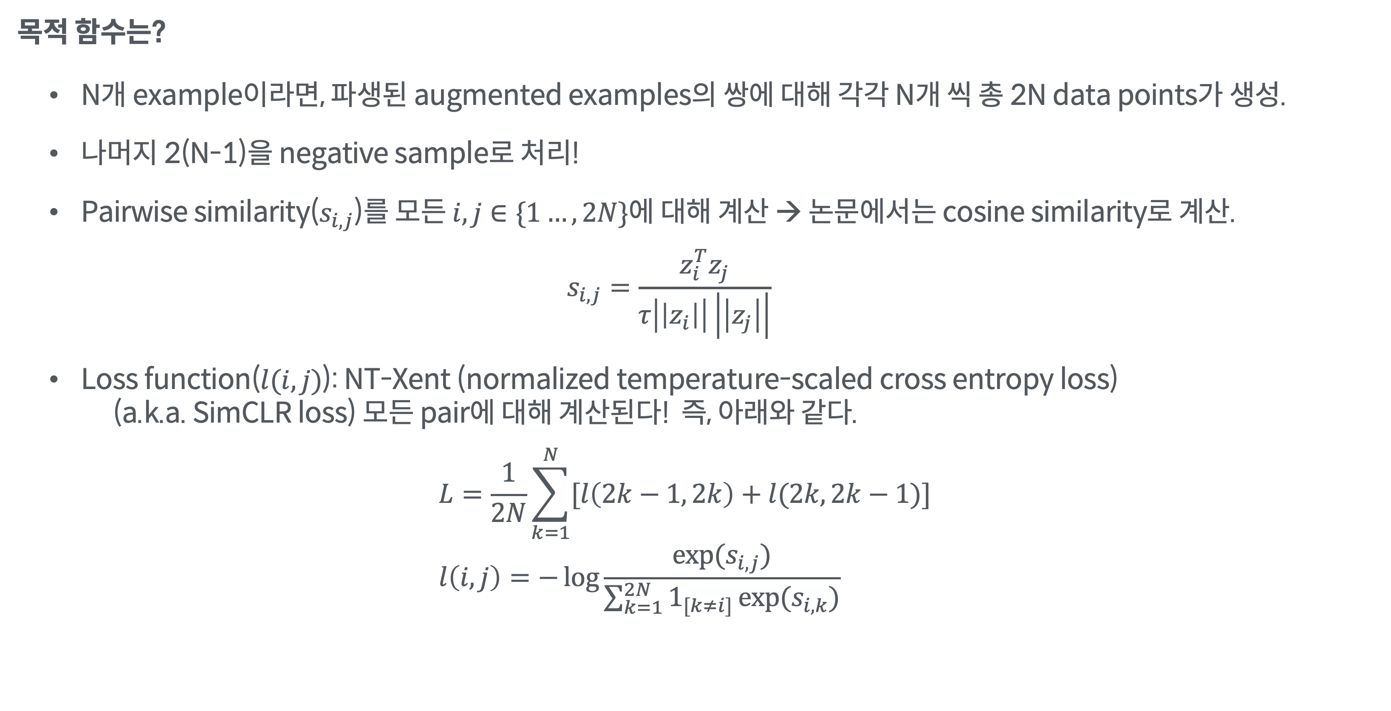
Semi-supervised Contrastive Learning
SimCLR (2020)
14.
Deep Metric Learning
목적 함수는?
N개 example이라면, 파생된 augmented examples의 쌍에 대해 각각 N개 씩 총 2N data points가 생성.
나머지 2(N-1)을 negative sample로 처리!
Pairwise similarity($s_{i,j}$)를 모든 $i, j∈\{1…, 2N\}$에 대해 계산 → 논문에서는 cosine similarity로 계산.
$$s_{i,j}=\frac{z_{i}^{T}z_{j}}{τ\left|\left|z_{i}\right|\right|\left|\left|z_{j}\right|\right|}$$
Loss function($l(i, j)$): NT-Xent (normalized temperature-scaled cross entropy loss) (a.k.a. SimCLR loss) 모든 pair에 대해 계산된다! 즉, 아래와 같다.
$$L=\frac{1}{2N}\sum_{k=1}^{N}{[l\left(2k−1, 2k\right)+l(2k, 2k−1)]} \\ l\left(i, j\right)=−\log{\frac{exp⁡(s_{i, j})}{\sum_{k=1}^{2N}{1_{[k≠i]}\exp{(s_{i, k})}}}}$$
Chen, Ting, et al. "A simple framework for contrastive learning of visual representations." International conference on machine learning. PMLR, 2020.

Slide 32
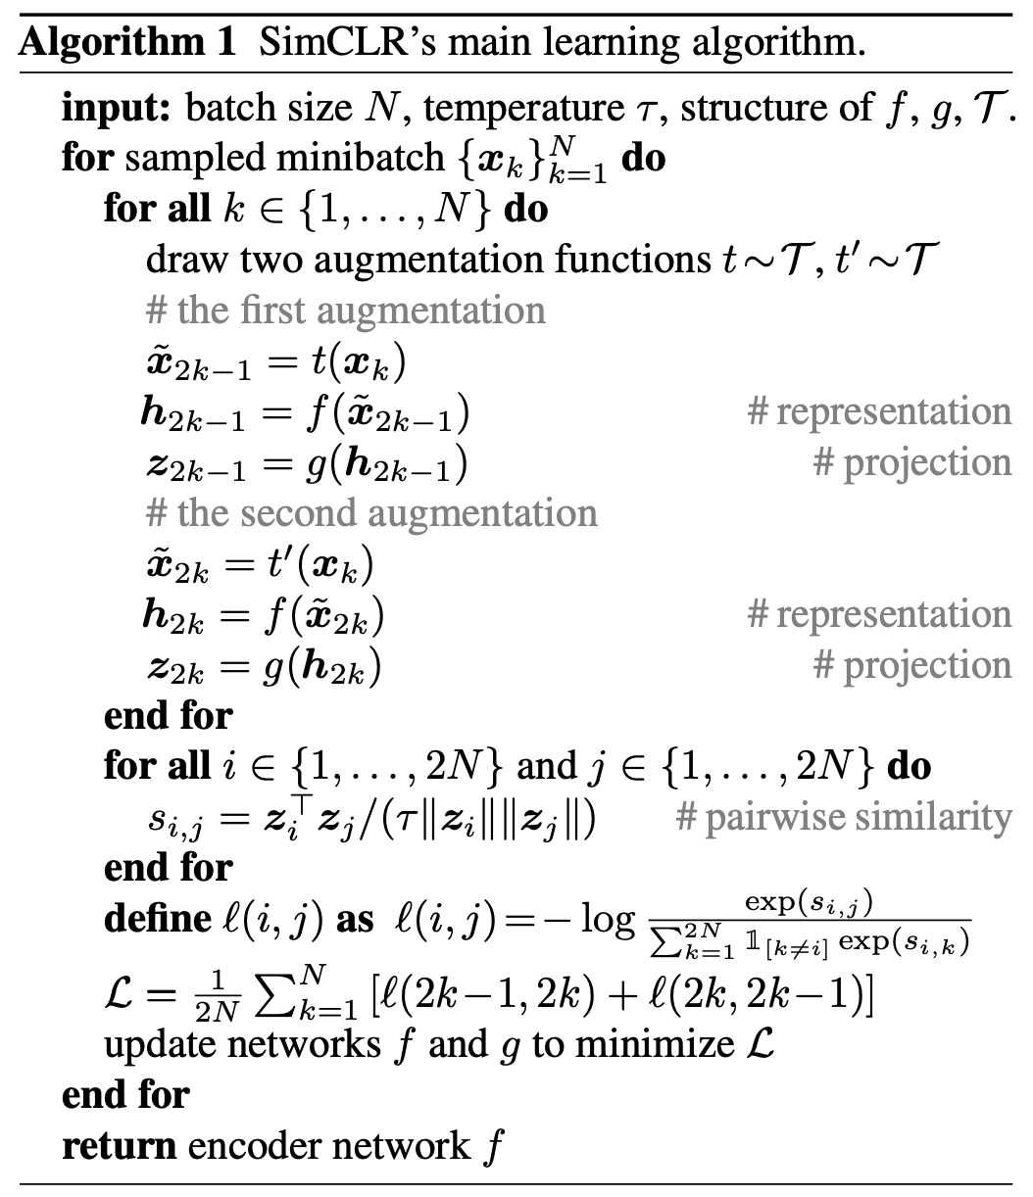
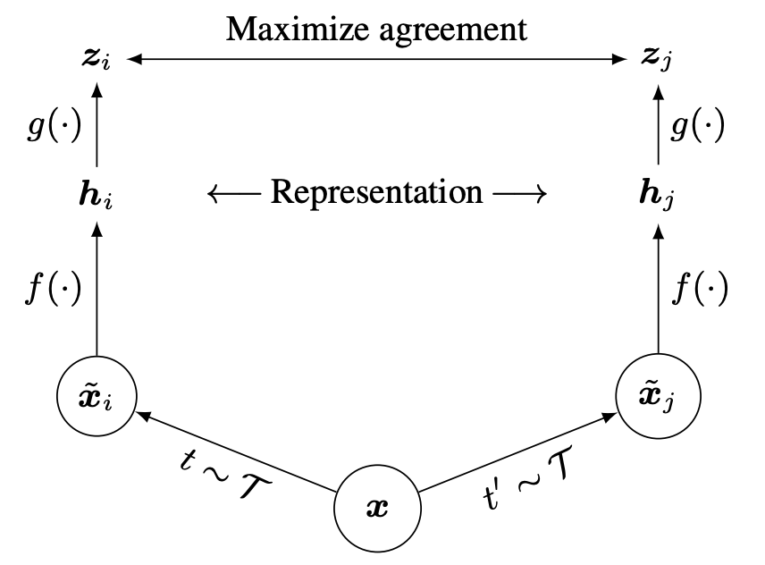
Semi-supervised Contrastive Learning
SimCLR (2020)
14.
Deep Metric Learning
Chen, Ting, et al. "A simple framework for contrastive learning of visual representations." International conference on machine learning. PMLR, 2020.

Slide 33
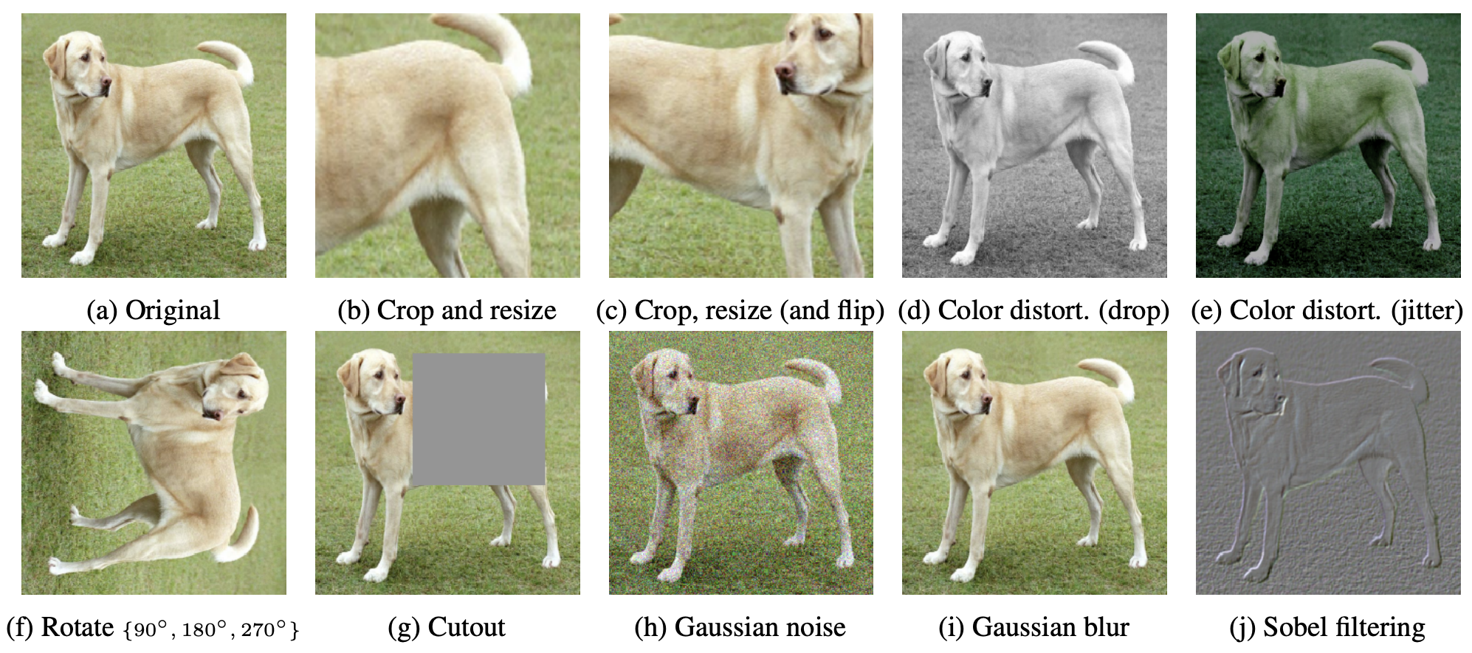
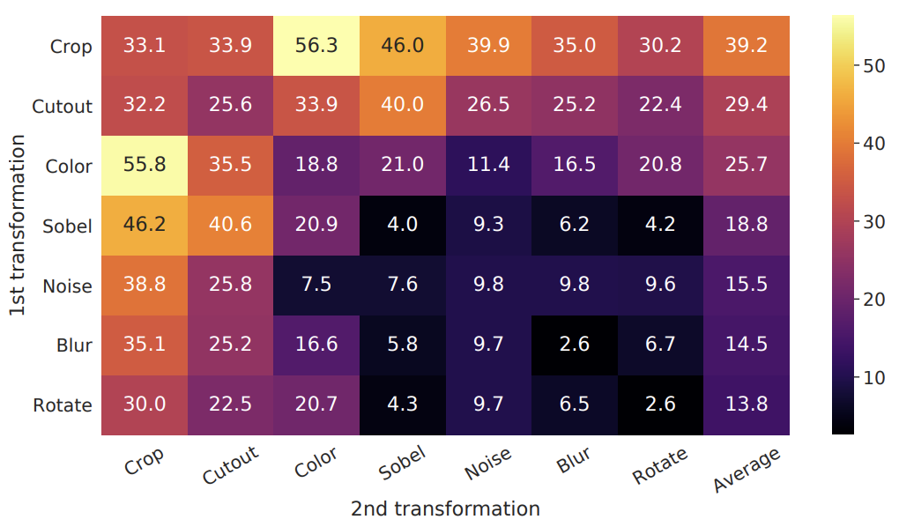
Semi-supervised Contrastive Learning
SimCLR (2020)
14.
Deep Metric Learning
Data augmentation을 contrastive learning에 적극적으로 이용 → data augmentation 조합이 성능에 영향을 크게 미친다!
Contrastive task에서 positive pairs를 완벽하게 찾아내는 모델이더라도 single transformation은 좋은 representation을 만들지 못한다.
Composed augmentations의 경우에는 contrastive prediction task가 더 어려워졌지만 representation의 퀄리티는 극적으로 향상!
Chen, Ting, et al. "A simple framework for contrastive learning of visual representations." International conference on machine learning. PMLR, 2020.

Slide 34
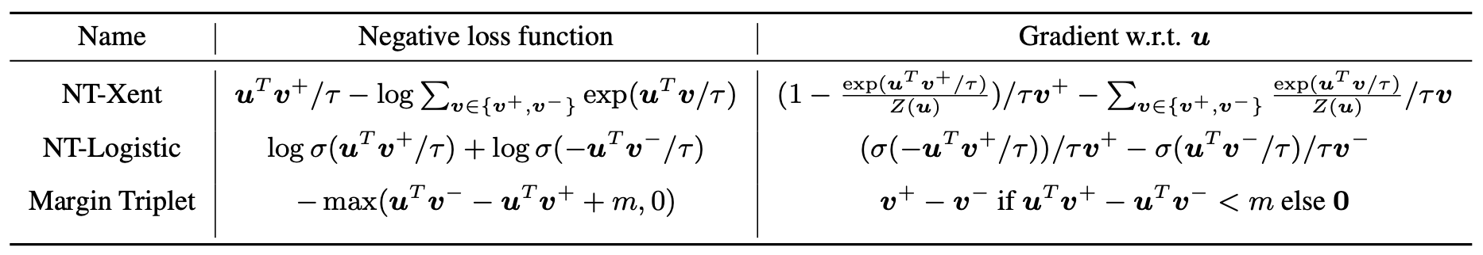
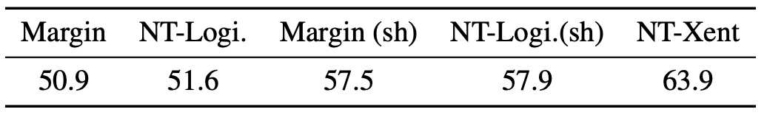
Semi-supervised Contrastive Learning
SimCLR (2020)
14.
Deep Metric Learning
NT-Xent loss가 보다 나은 성능!
Chen, Ting, et al. "A simple framework for contrastive learning of visual representations." International conference on machine learning. PMLR, 2020.

Slide 35
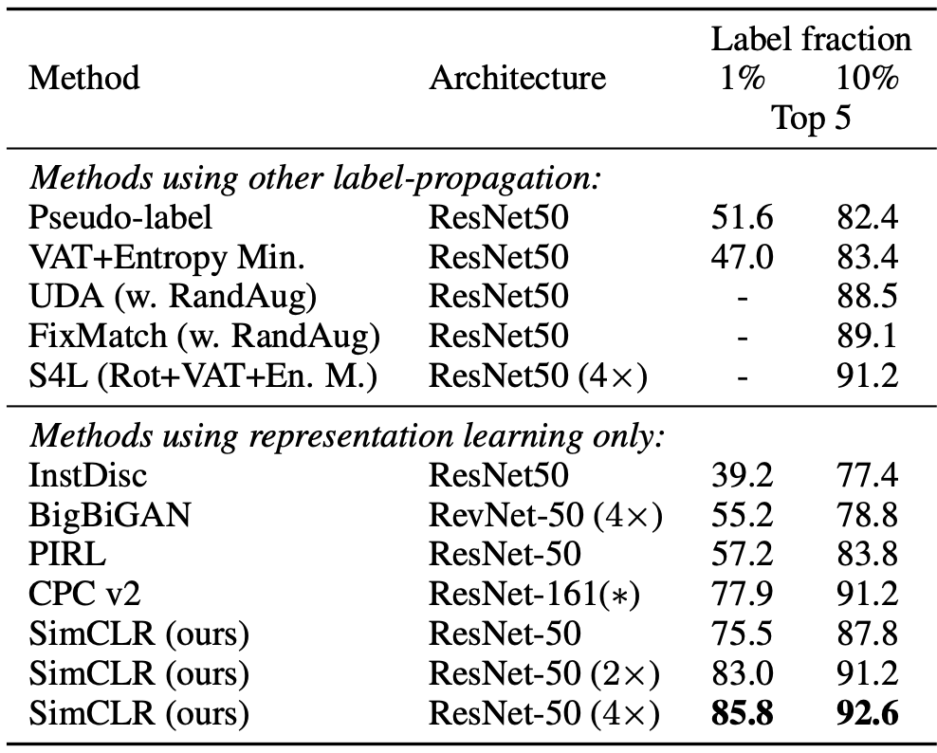
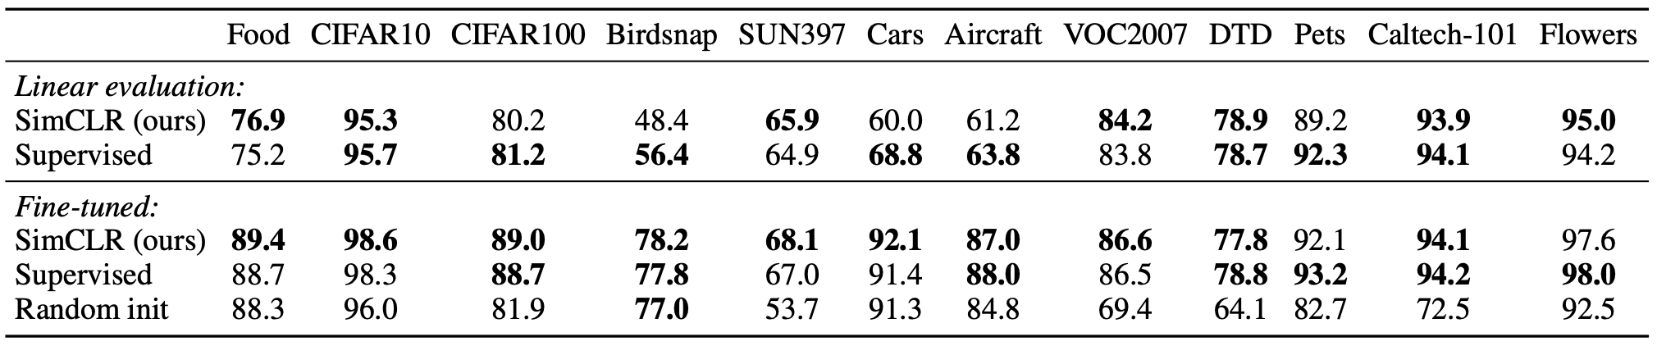
Semi-supervised Contrastive Learning
SimCLR (2020)
14.
Deep Metric Learning
Comparison of transfer learning performance
ImageNet accuracy of models trained with few labels
Chen, Ting, et al. "A simple framework for contrastive learning of visual representations." International conference on machine learning. PMLR, 2020.

Slide 36

Supervised Contrastive Learning (2020)
14.
Deep Metric Learning
Self-supervised 로만 보통 이용되던 contrastive learning 을 supervised learning로 확장!
→ 기존 사용하던 cross-entropy성능을 능가!
Khosla, Prannay, et al. "Supervised contrastive learning." arXiv preprint arXiv:2004.11362 (2020).

Slide 37

Supervised Contrastive Learning (2020)
14.
Deep Metric Learning
Self-supervised 일 때, 같은 class라도 같은 샘플에서 나오지 않았으면 negative로 구분되었음
같은 class을 positive sample로 정의!
보다 많은 positive sample과 많은 negative sample을 사용가능 !
Khosla, Prannay, et al. "Supervised contrastive learning." arXiv preprint arXiv:2004.11362 (2020).

Slide 38

Supervised Contrastive Learning (2020)
Cross-entropy vs Self-supervised Contrastive vs Supervised Contrastive
14.
Deep Metric Learning
SIMCLR와 유사하게, 아래의 4개의 모듈로 이루어져 있다!
Data Augmentation module
Encoder Network
Projection Network
Contrastive prediction task
Khosla, Prannay, et al. "Supervised contrastive learning." arXiv preprint arXiv:2004.11362 (2020).

Slide 39

Supervised Contrastive Learning (2020)
목적 함수
14.
Deep Metric Learning
$$i:anchor, j\left(i\right):positive sample, \left\{k∈A\left(i\right)\backslash j\left(i\right)\right\}:negative sample (2\left(N−1\right) indices)$$ $z_{i}=Proj\left(Enc\left(\tilde{x_{i}}\right)\right)∈R^{D_{P}}, A\left(i\right)=I\backslash \{i\}, tenperature parameter :τ∈R^{+}$
일때 self-supervised contrastive loss는 아래와 같이 나타낼 수 있을 것이다,
$$L^{self}=\sum_{i∈I}{L_{i}^{self}}=−\sum_{i∈I}{\log{\frac{\exp{(\frac{z_{i}∙z_{j\left(i\right)}}{τ})}}{\sum_{a∈A(i)}{\exp{(\frac{z_{i}∙z_{a}}{τ})}}}}}$$
이를 label이 있는 supervised 버전으로 바꾸면,
$P\left(i\right)=\{p∈A\left(i\right): \tilde{y_{p}}=\tilde{y_{i}}\}$라면,
$$L_{out}^{sup}(i, j\left(j\right))=\sum_{i∈I}{ L_{out, i}^{sup}}=−\sum_{i∈I}{\frac{1}{|P(i)|}\sum_{p∈P(i)}{\log{\frac{\exp{(\frac{z_{i}∙z_{j\left(i\right)}}{τ})}}{\sum_{a∈A(i)}{\exp{(\frac{z_{i}∙z_{a}}{τ})}}}}}}$$
이 된다.
Khosla, Prannay, et al. "Supervised contrastive learning." arXiv preprint arXiv:2004.11362 (2020).

Slide 40

Supervised Contrastive Learning (2020)
목적 함수
14.
Deep Metric Learning
참고: 논문에서는 2개 버전의 loss를 제안했다! $$L_{out}^{sup}\left(i, j\left(j\right)\right)=\sum_{i∈I}{ L_{out, i}^{sup}}=\sum_{i∈I}{−\frac{1}{\left|P\left(i\right)\right|}\left\{\sum_{p∈P\left(i\right)}{log\frac{\exp\left(\frac{z_{i}∙z_{j\left(i\right)}}{τ}\right)}{\sum_{a∈A\left(i\right)}{\exp\left(\frac{z_{i}∙z_{a}}{τ}\right)}}}\right\}} \\ L_{in}^{sup}\left(i, j\left(j\right)\right)=\sum_{i∈I}{ L_{in, i}^{sup}}=\sum_{i∈I}{−\log\left\{\frac{1}{\left|P\left(i\right)\right|}\sum_{p∈P\left(i\right)}{\frac{\exp\left(\frac{z_{i}∙z_{j\left(i\right)}}{τ}\right)}{\sum_{a∈A\left(i\right)}{\exp\left(\frac{z_{i}∙z_{a}}{τ}\right)}}}\right\}}$$
SIMCLR처럼 2개 augmented된 positive pair사용. (2N개 batch)
이때, 같은 class내의 다른 이미지도 positive로 사용하여 많은 positive를 활용
Khosla, Prannay, et al. "Supervised contrastive learning." arXiv preprint arXiv:2004.11362 (2020).

Slide 41

Supervised Contrastive Learning (2020)
결과적으로, SimCLR loss와 N-pair loss의 일반화!
14.
Deep Metric Learning
https://ai.googleblog.com/2021/06/extending-contrastive-learning-to.html
Khosla, Prannay, et al. "Supervised contrastive learning." arXiv preprint arXiv:2004.11362 (2020).

Slide 42

Supervised Contrastive Learning (2020)
결과
14.
Deep Metric Learning
Khosla, Prannay, et al. "Supervised contrastive learning." arXiv preprint arXiv:2004.11362 (2020).

Slide 43

Supervised Contrastive Learning (2020)
결과
14.
Deep Metric Learning
Khosla, Prannay, et al. "Supervised contrastive learning." arXiv preprint arXiv:2004.11362 (2020).

Slide 44
[심화학습] 참고하면 좋은 자료들
14.
Deep Metric Learning
관련 논문
Kaya, Mahmut, and Hasan Şakir Bilge. "Deep metric learning: A survey." Symmetry 11.9 (2019): 1066.
Wang, Mei, and Weihong Deng. "Deep face recognition: A survey." arXiv preprint arXiv:1804.06655 (2018).
Hadsell, Raia, Sumit Chopra, and Yann LeCun. "Dimensionality reduction by learning an invariant mapping." 2006 IEEE Computer Society Conference on Computer Vision and Pattern Recognition (CVPR'06). Vol. 2. IEEE, 2006.
Mnih, Andriy, and Koray Kavukcuoglu. "Learning word embeddings efficiently with noise-contrastive estimation." Advances in neural information processing systems. 2013.
Oord, Aaron van den, Yazhe Li, and Oriol Vinyals. "Representation learning with contrastive predictive coding." arXiv preprint arXiv:1807.03748 (2018).
Liu, Weiyang, et al. "Sphereface: Deep hypersphere embedding for face recognition." Proceedings of the IEEE conference on computer vision and pattern recognition. 2017.
Wang, Hao, et al. "Cosface: Large margin cosine loss for deep face recognition." Proceedings of the IEEE conference on computer vision and pattern recognition. 2018
Wang, Feng, et al. "Additive margin softmax for face verification." IEEE Signal Processing Letters 25.7 (2018): 926-930.
Deng, Jiankang, et al. "Arcface: Additive angular margin loss for deep face recognition." Proceedings of the IEEE/CVF Conference on Computer Vision and Pattern Recognition. 2019.

Slide 45
[심화학습] 참고하면 좋은 자료들
14.
Deep Metric Learning
관련 논문
Hadsell, Raia, Sumit Chopra, and Yann LeCun. "Dimensionality reduction by learning an invariant mapping." 2006 IEEE Computer Society Conference on Computer Vision and Pattern Recognition (CVPR'06). Vol. 2. IEEE, 2006.
Sohn, Kihyuk. "Improved deep metric learning with multi-class n-pair loss objective." Advances in neural information processing systems. 2016.
Kim, Sungyeon, et al. "Deep metric learning beyond binary supervision." Proceedings of the IEEE/CVF Conference on Computer Vision and Pattern Recognition. 2019.
Wu, Zhirong, et al. "Unsupervised feature learning via non-parametric instance discrimination." Proceedings of the IEEE conference on computer vision and pattern recognition. 2018.
Chen, Ting, et al. "A simple framework for contrastive learning of visual representations." International conference on machine learning. PMLR, 2020.
Khosla, Prannay, et al. "Supervised contrastive learning." arXiv preprint arXiv:2004.11362 (2020).

